Slide 1
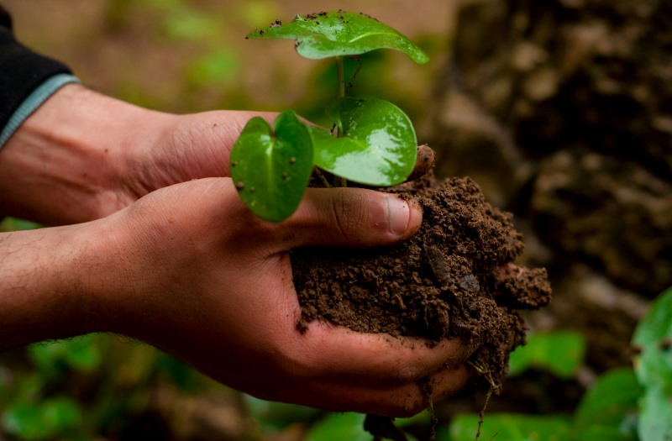
الجمهورية الجزائرية الديمقراطية الشعبية وزارة التعليم العالي و البحث العلمي مديرية الحياة الطلابية حصيلة التشجير لسنة 2023/2022 للمؤسسات البيداغوجية والخدماتية

Slide 2
على هامش الزيارة الميدانية التي قام بها السيد وزير التعليم العالي والبحث العلمي رفقة السيد وزير إقتصاد المعرفة و المؤسسات الناشئة والمؤسسات المصغرة الى جامعة الطارف وجامعة تلمسان أين قاموا بعملية المساهمة في الحملة الوطنية للتشجير تزامنا باليوم العالمي للغابات وذلك بمرافقة مصالح الغابات لولاية الطارف وتلمسان.

Slide 3
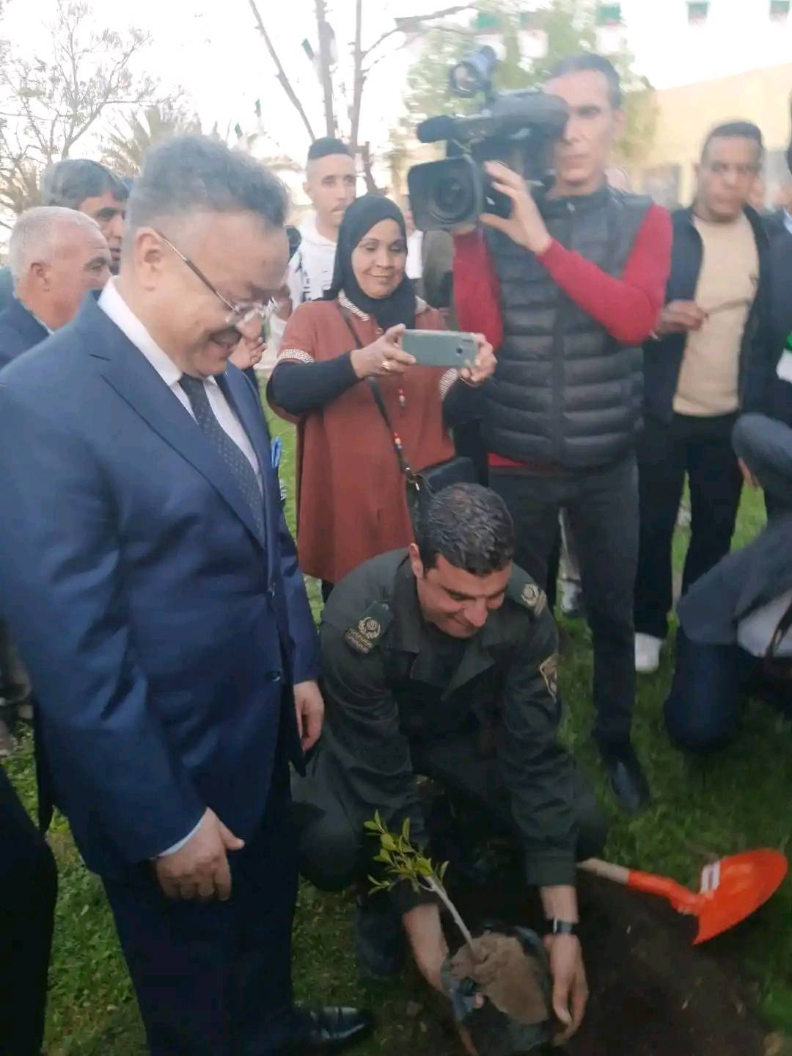

Slide 4
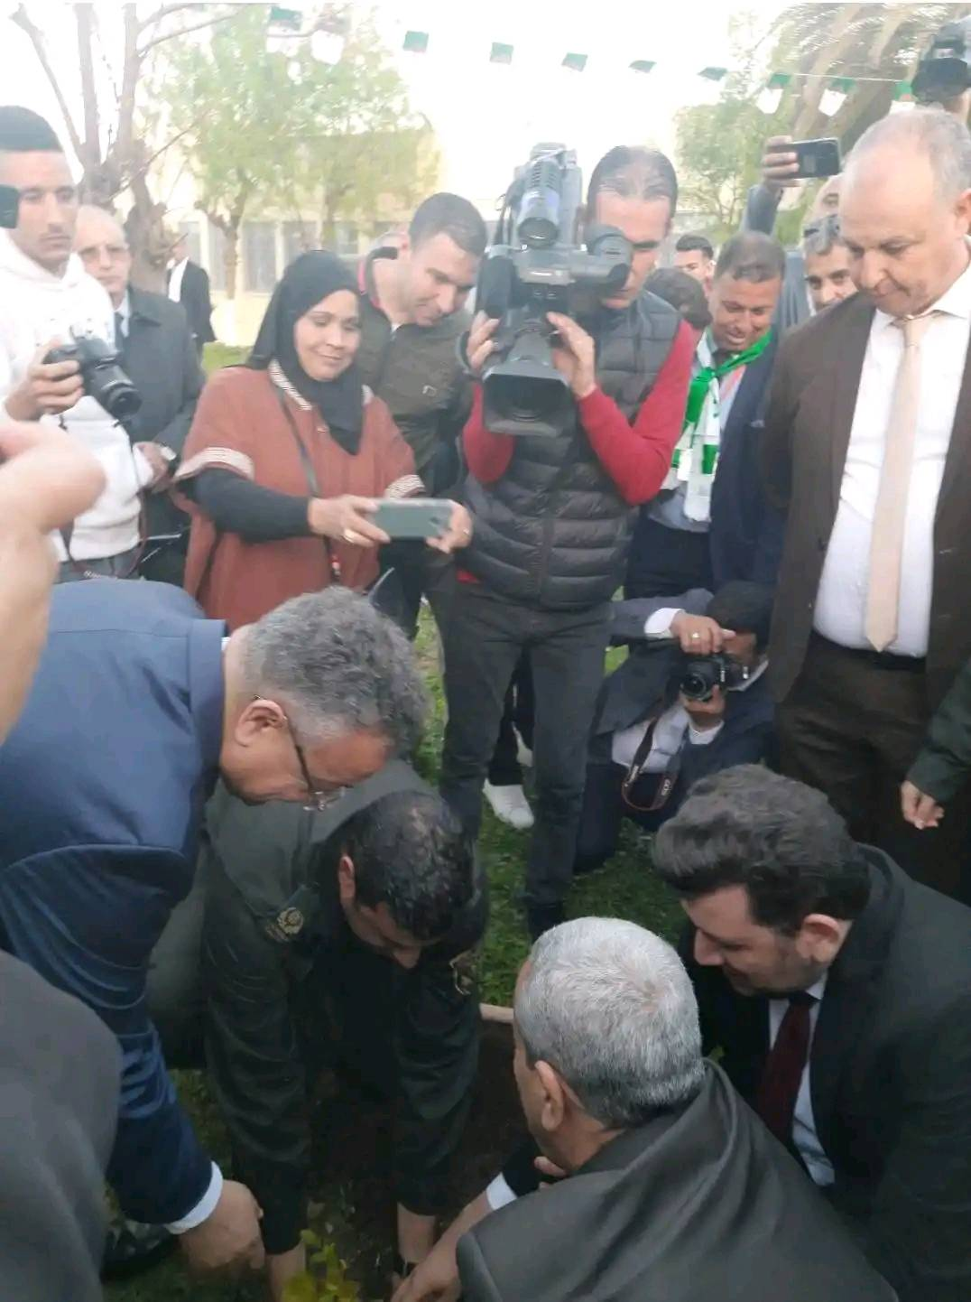

Slide 5
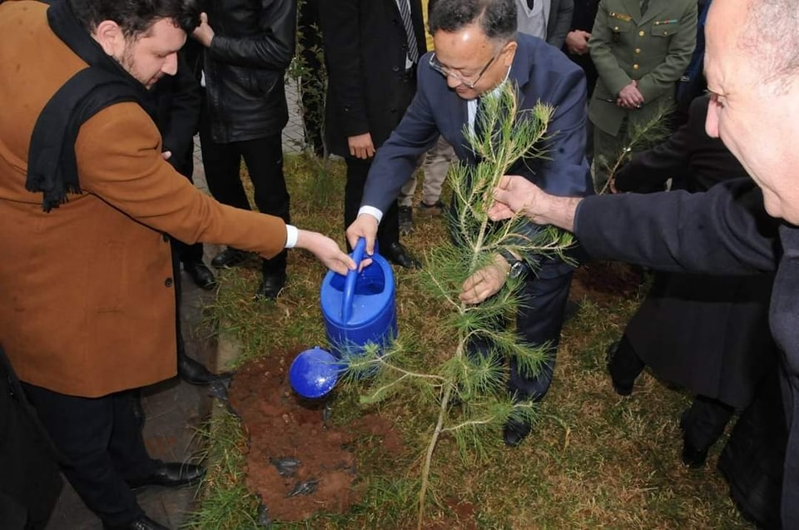

Slide 6
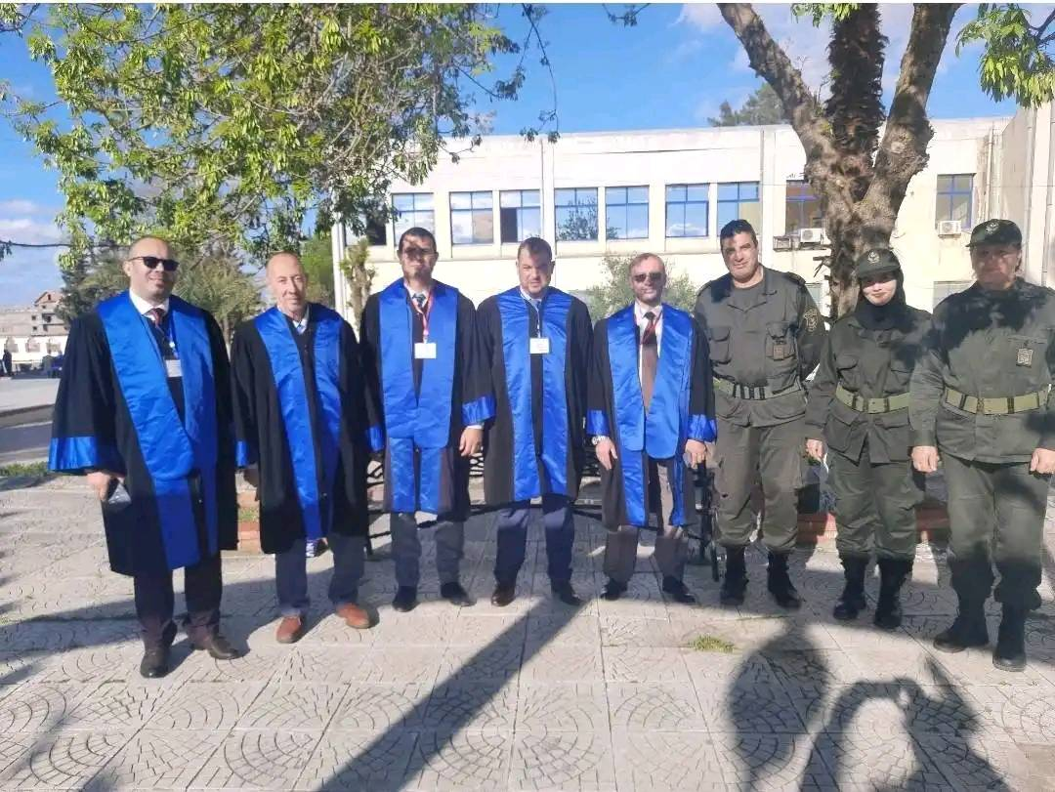

Slide 7
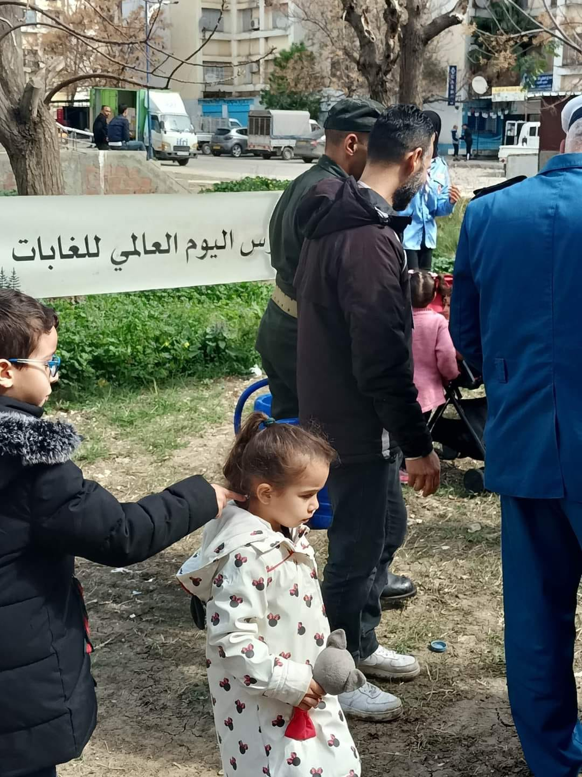

Slide 8
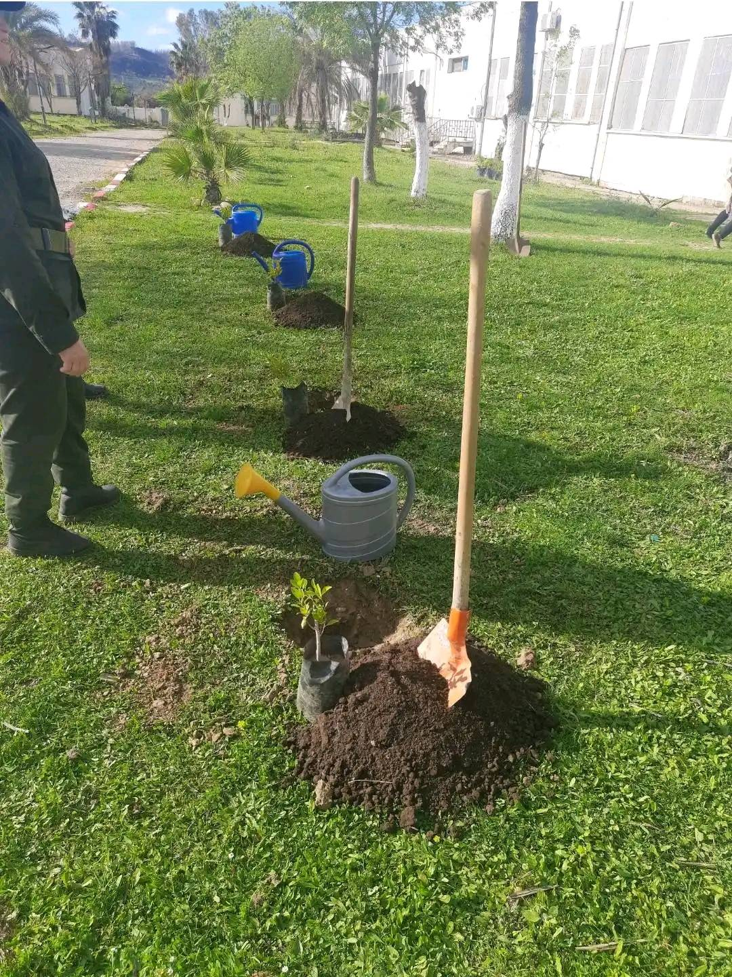

Slide 9
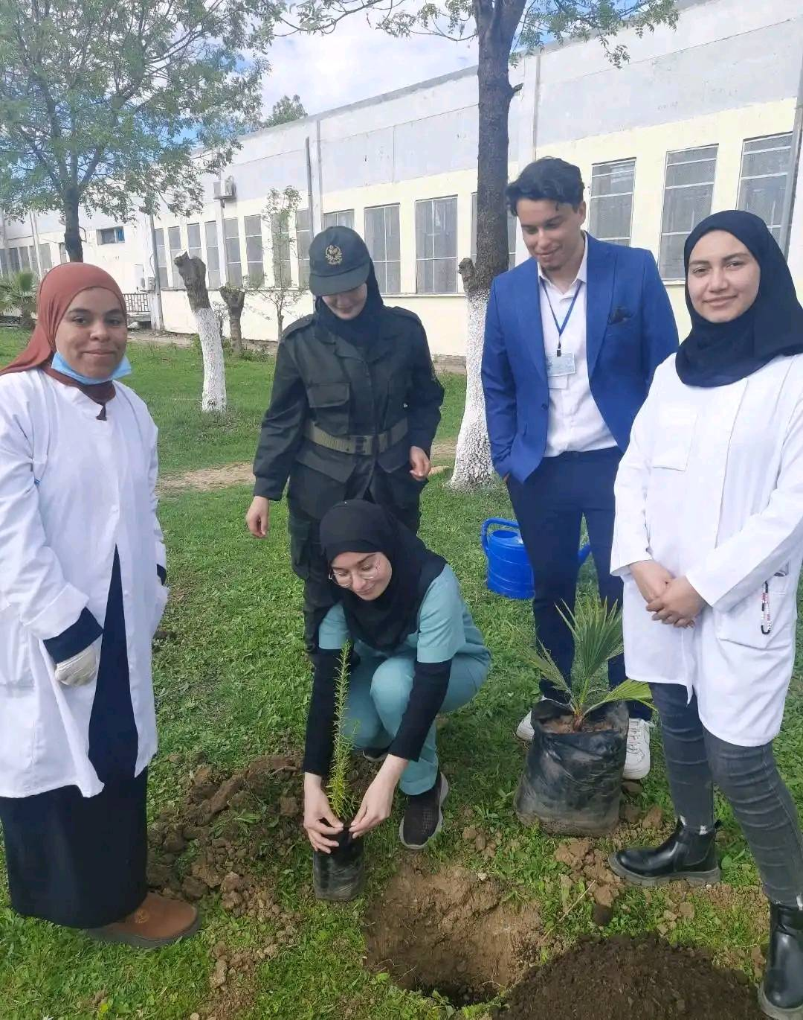

Slide 10
جامعة تسمسيلت
عملية الغرس داخل الجامعة وخارج الجامعة باشراك الوفود الرياضية المشاركة في رياضة المشي في الجبال و بإشراف محافظة الغابات على عملية التشجير.

Slide 11
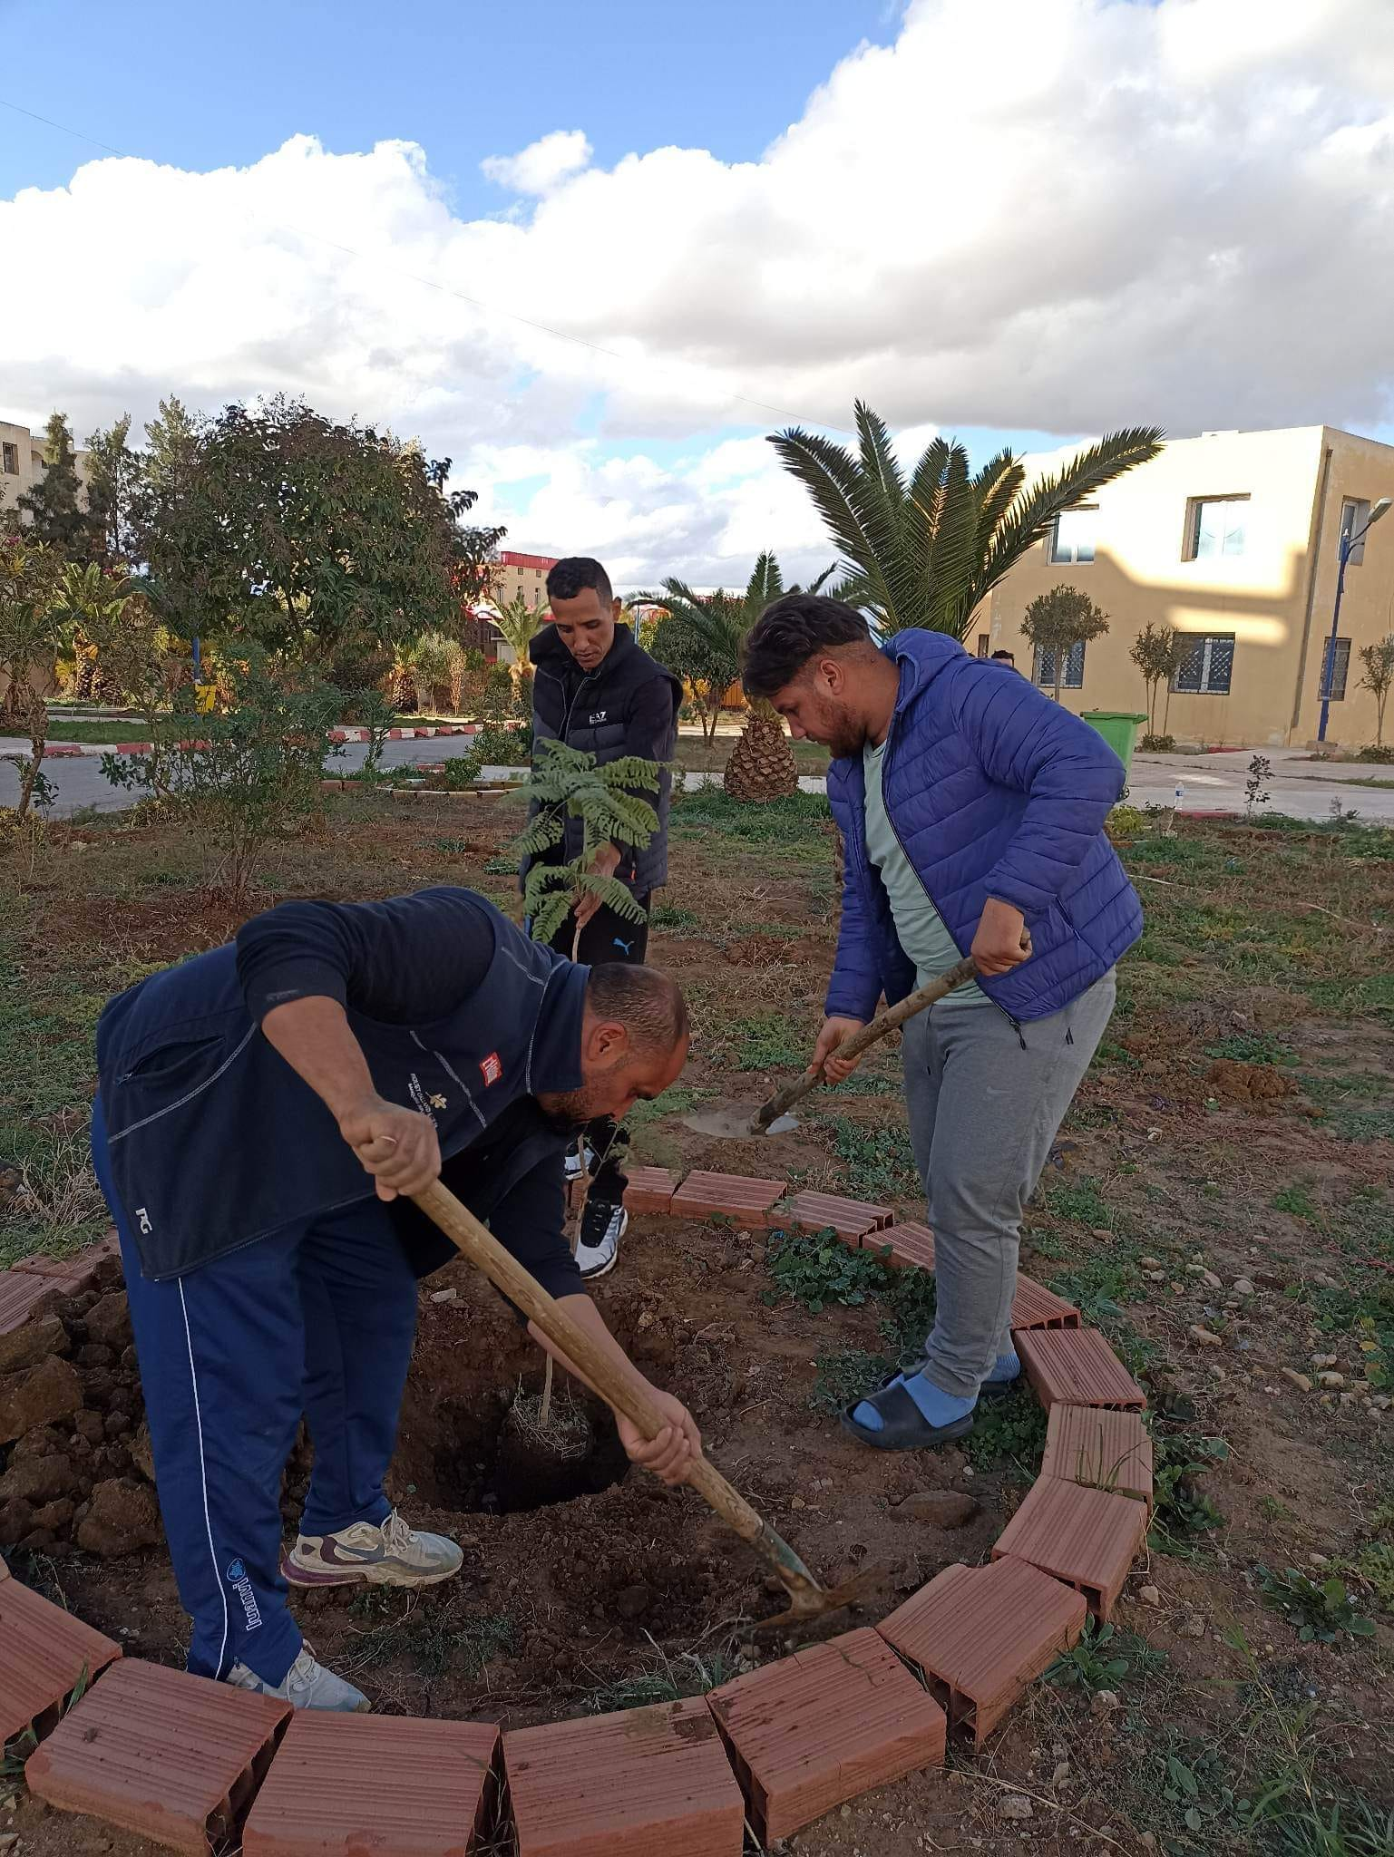

Slide 12
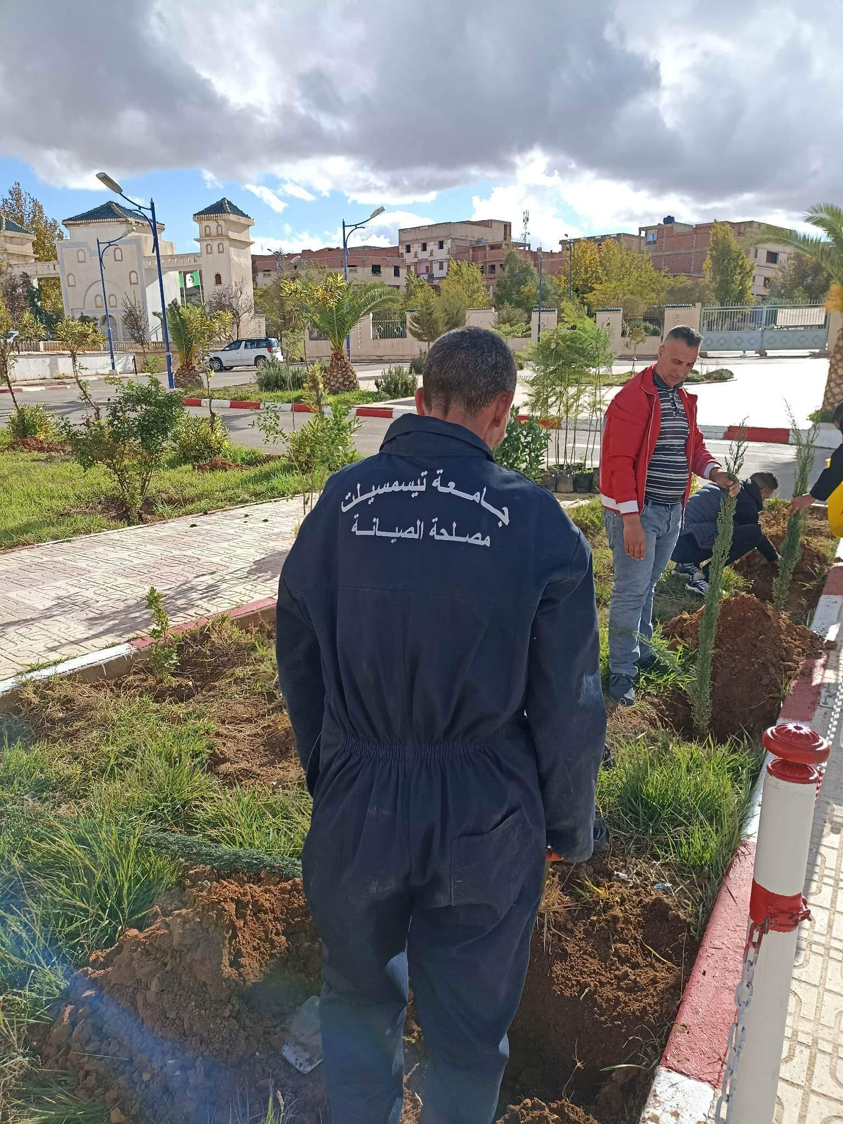

Slide 13
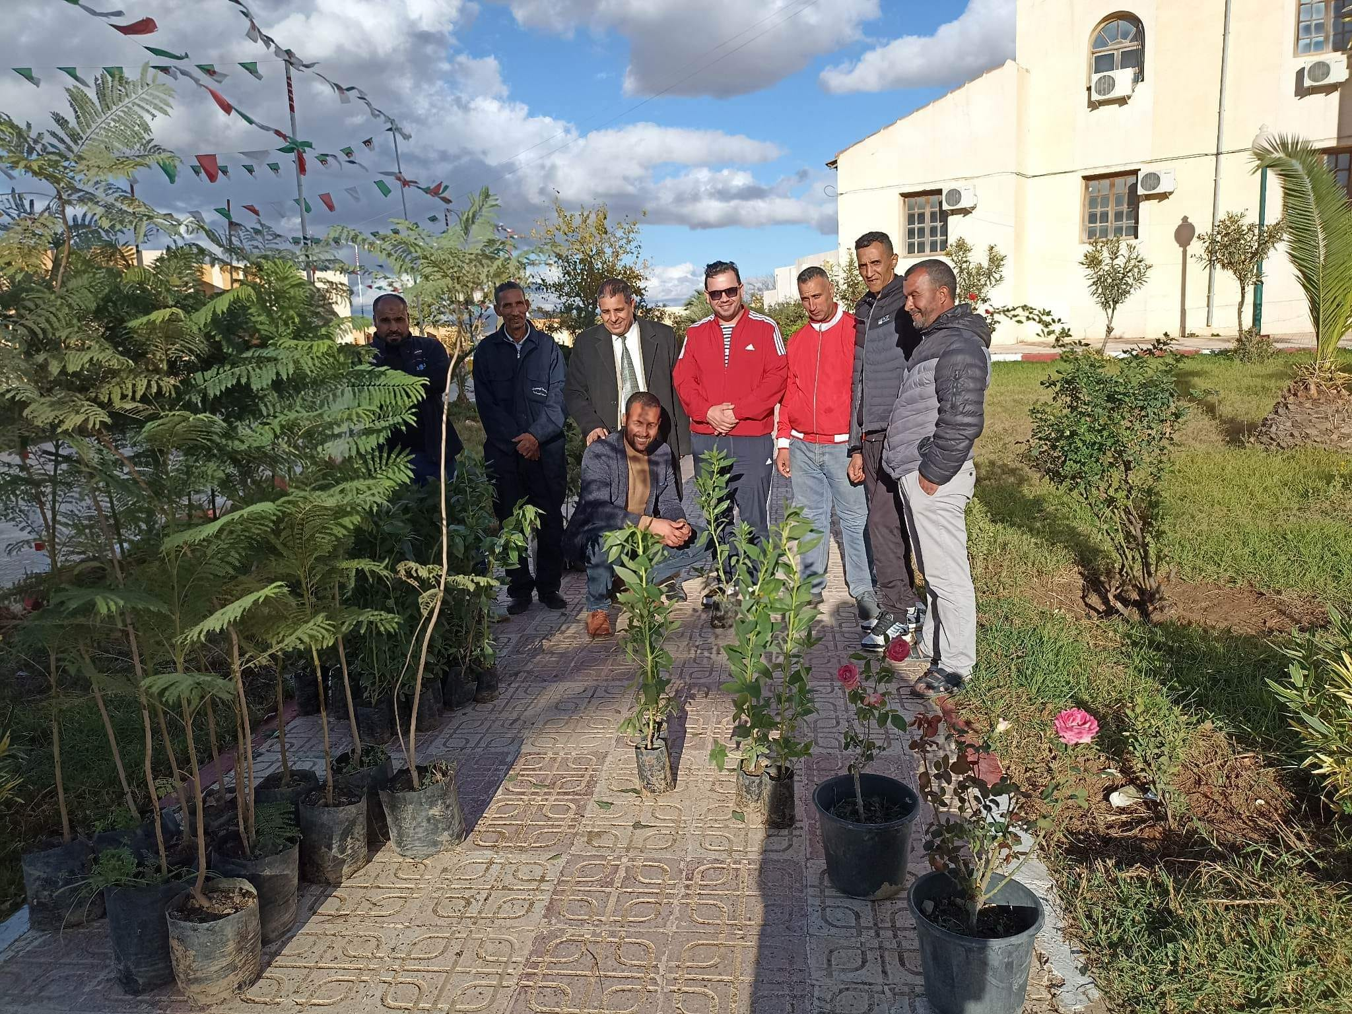

Slide 14
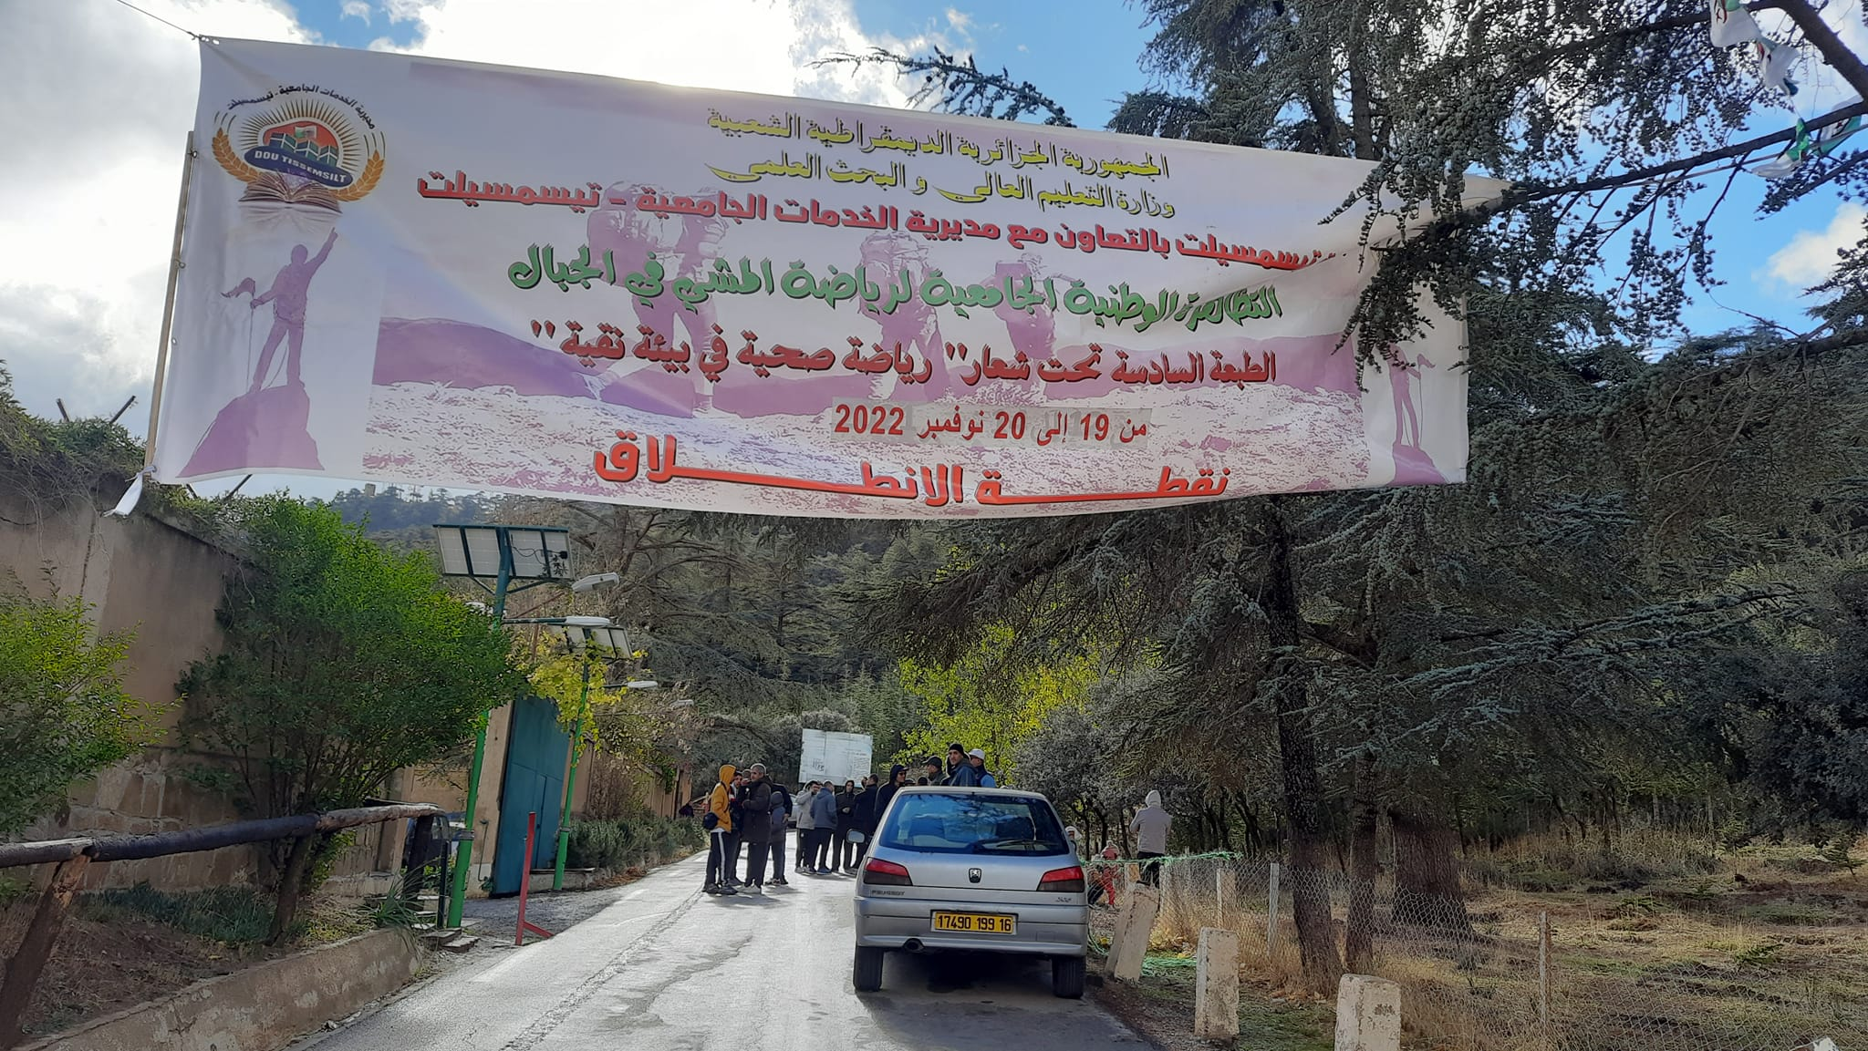

Slide 15
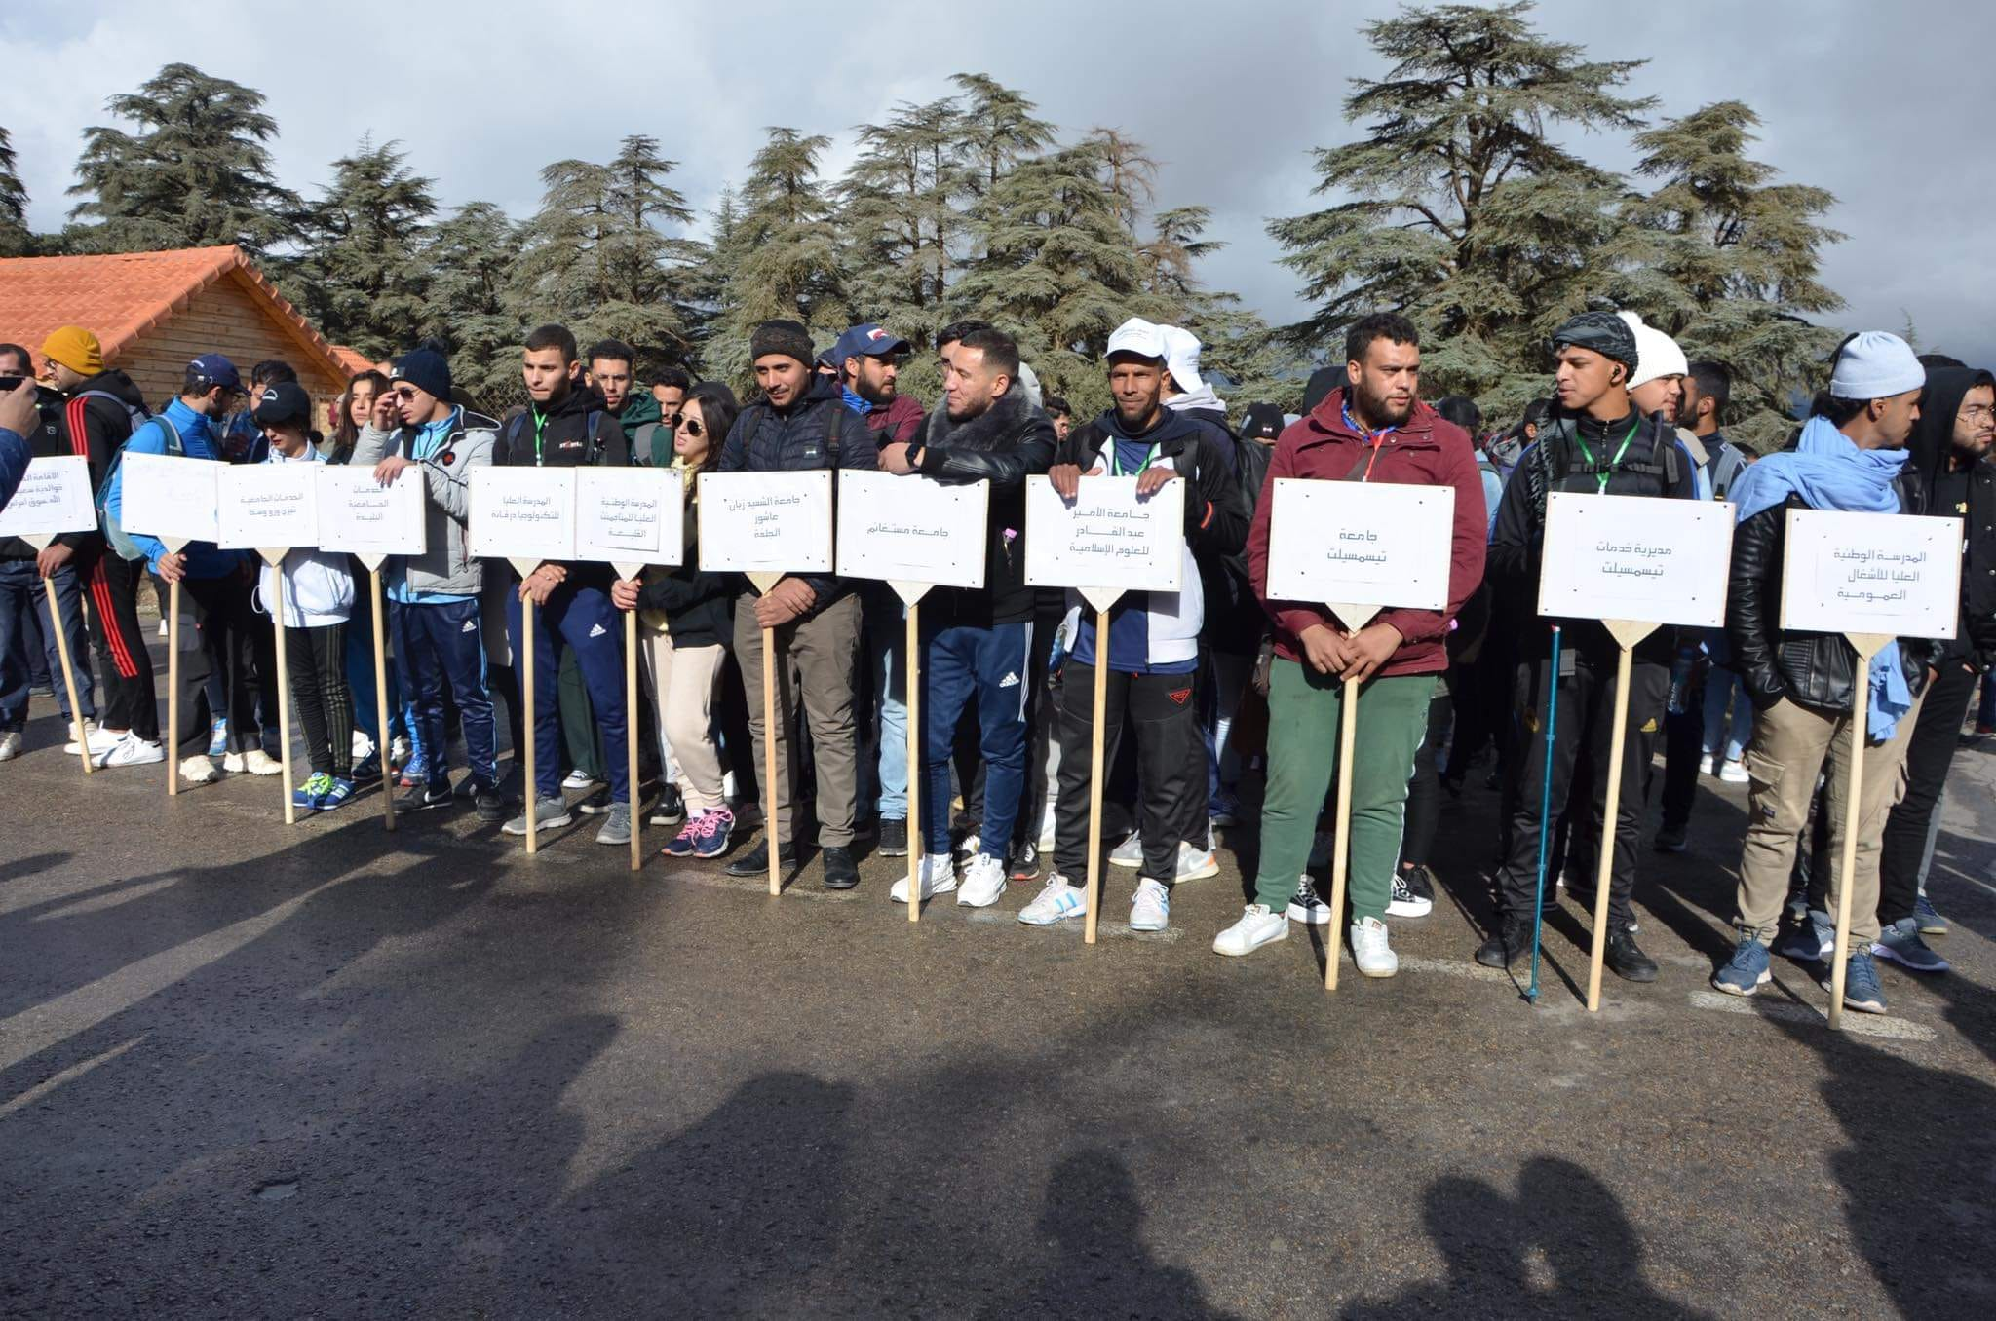

Slide 16
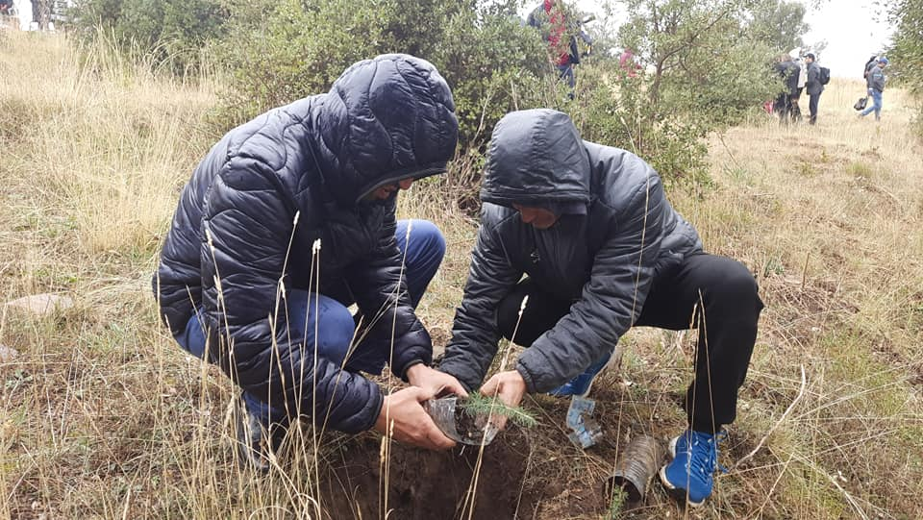

Slide 17
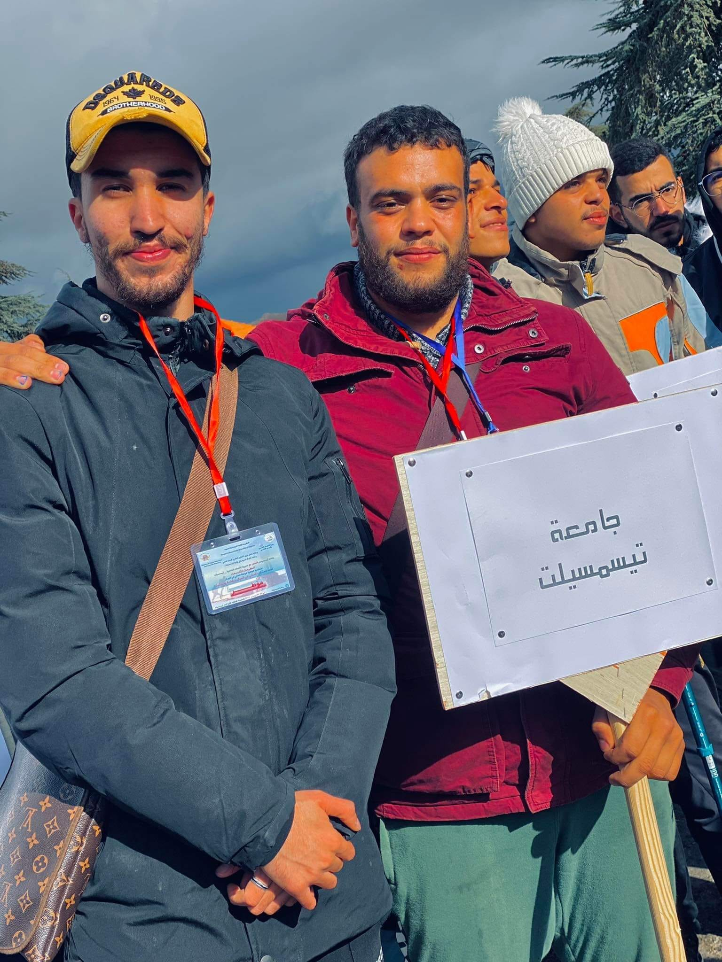

Slide 18
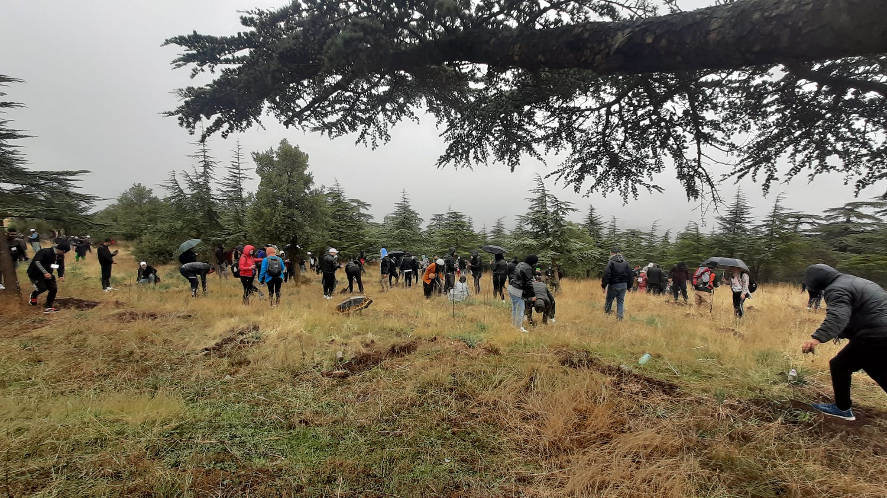

Slide 19
جامعة معسكر
الغرس على مستوى الجامعة بإشراف السيد بلهاشمي هواري الأمين العام للجامعة باشراك نادي الفكر والابداع الجامعي والنادي العلمي للهندسة الكهربائية تسلى و محافظة الغابات لولاية معسكر.

Slide 20
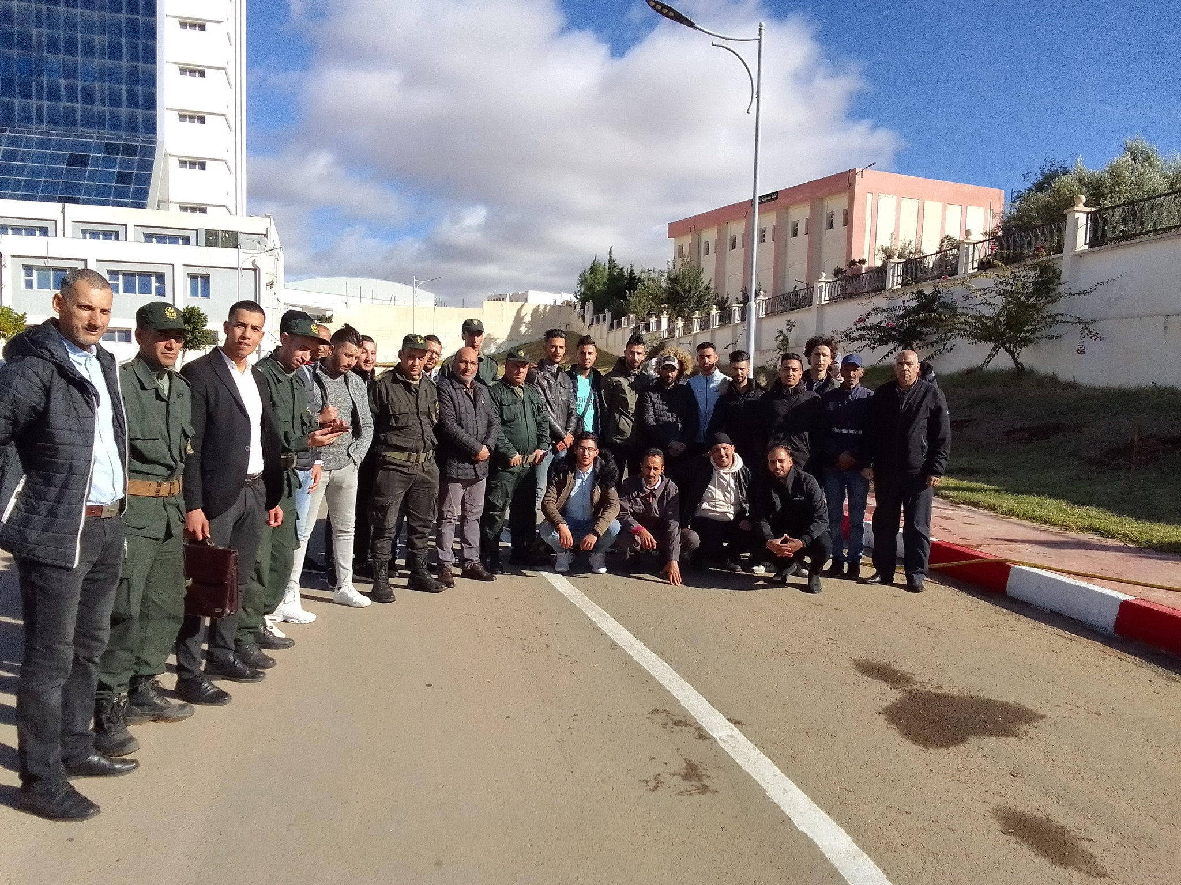

Slide 22
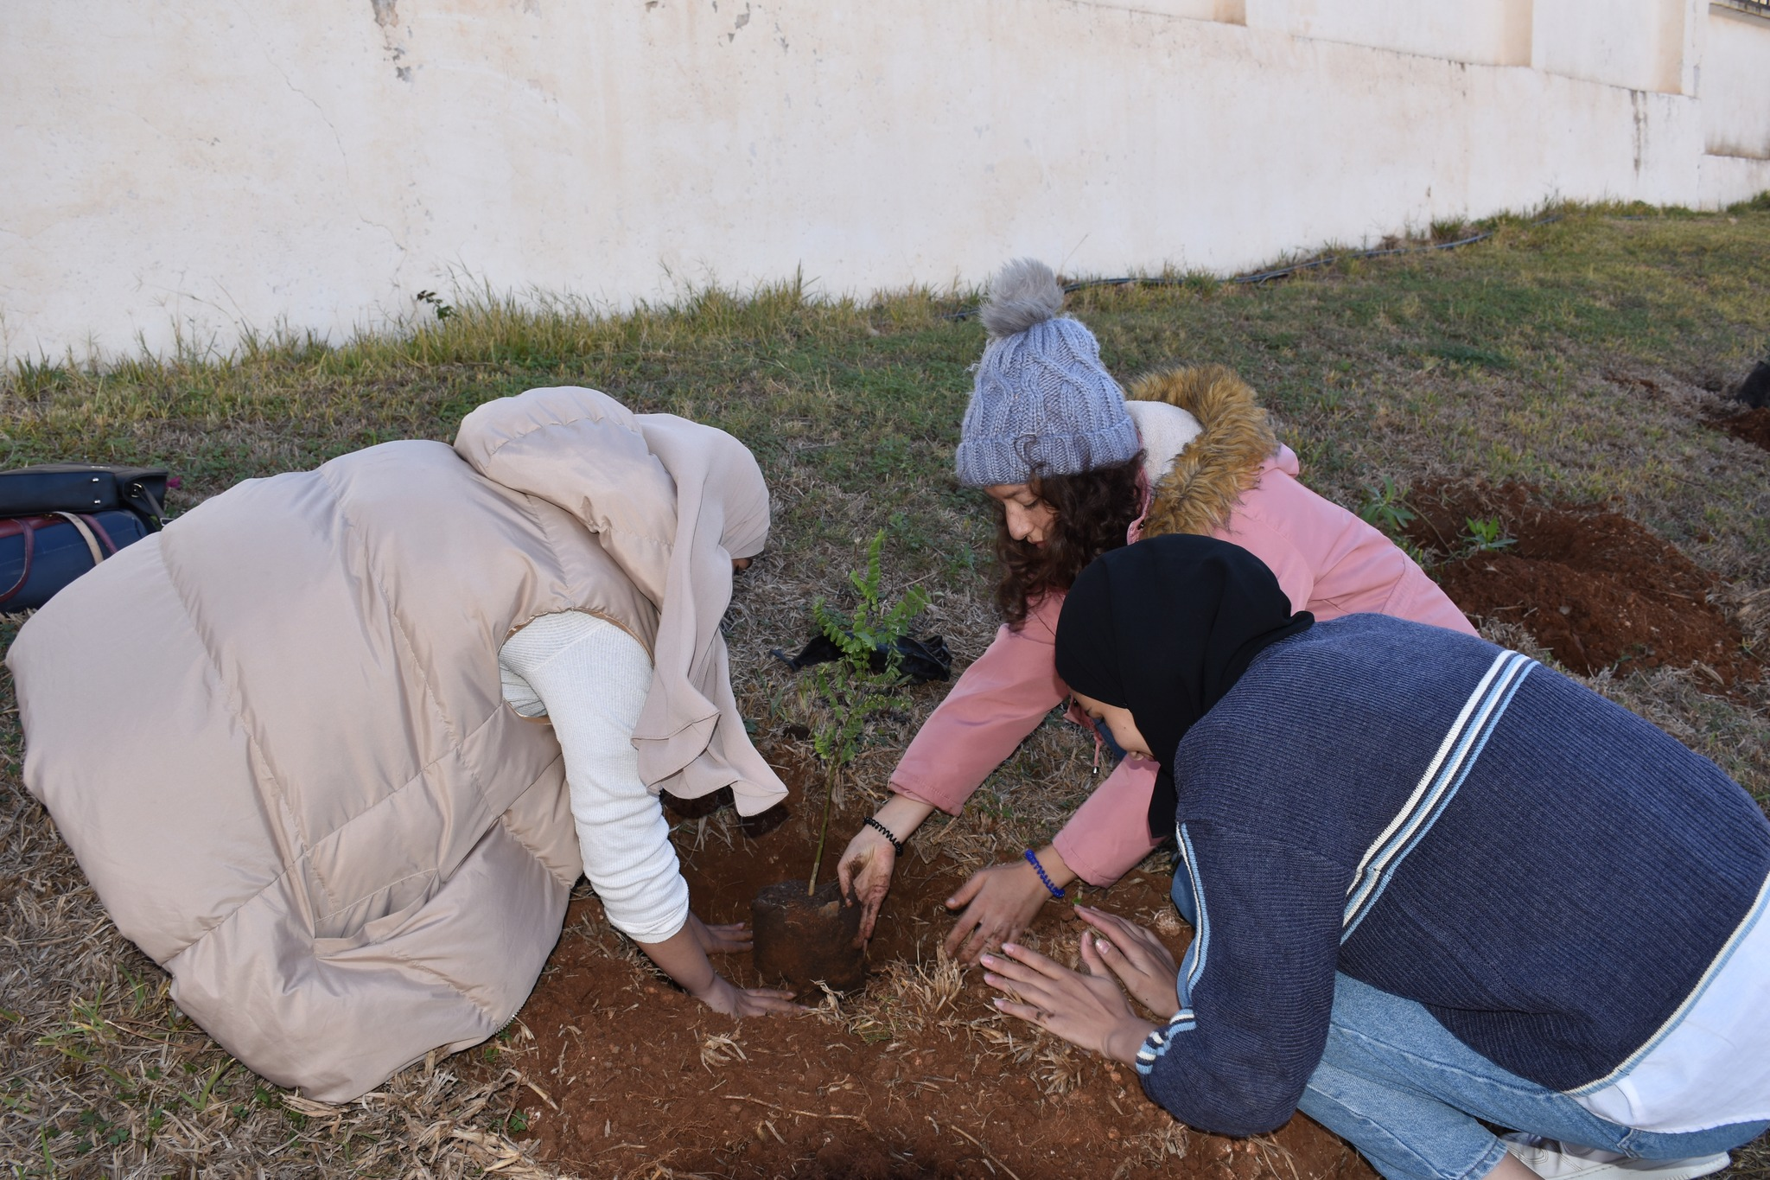

Slide 23
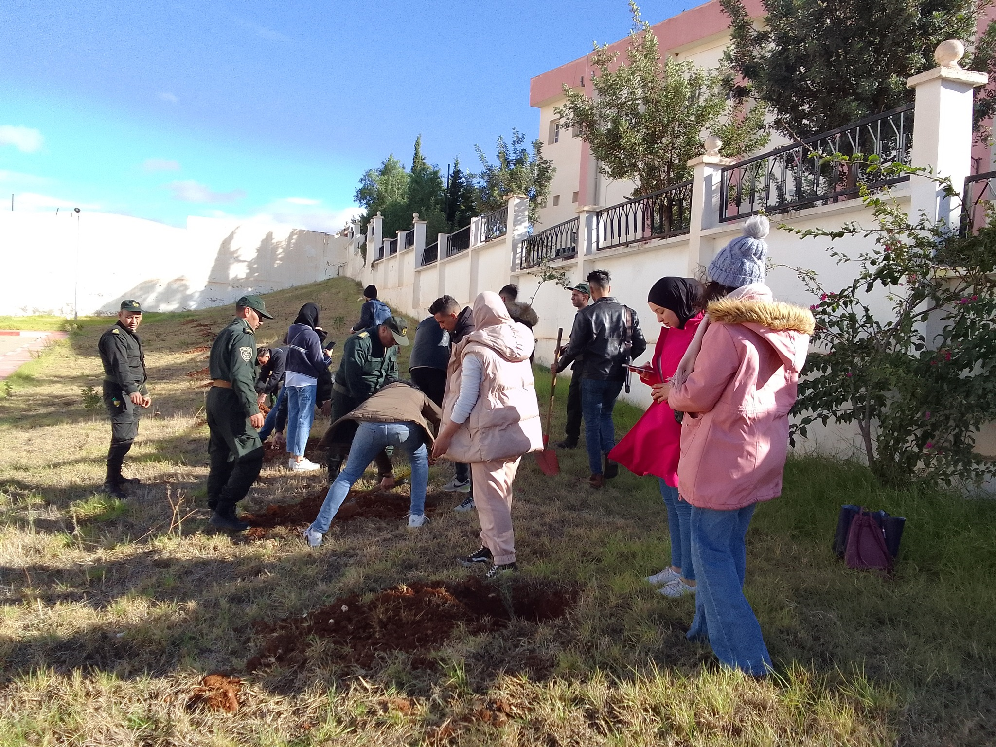

Slide 24
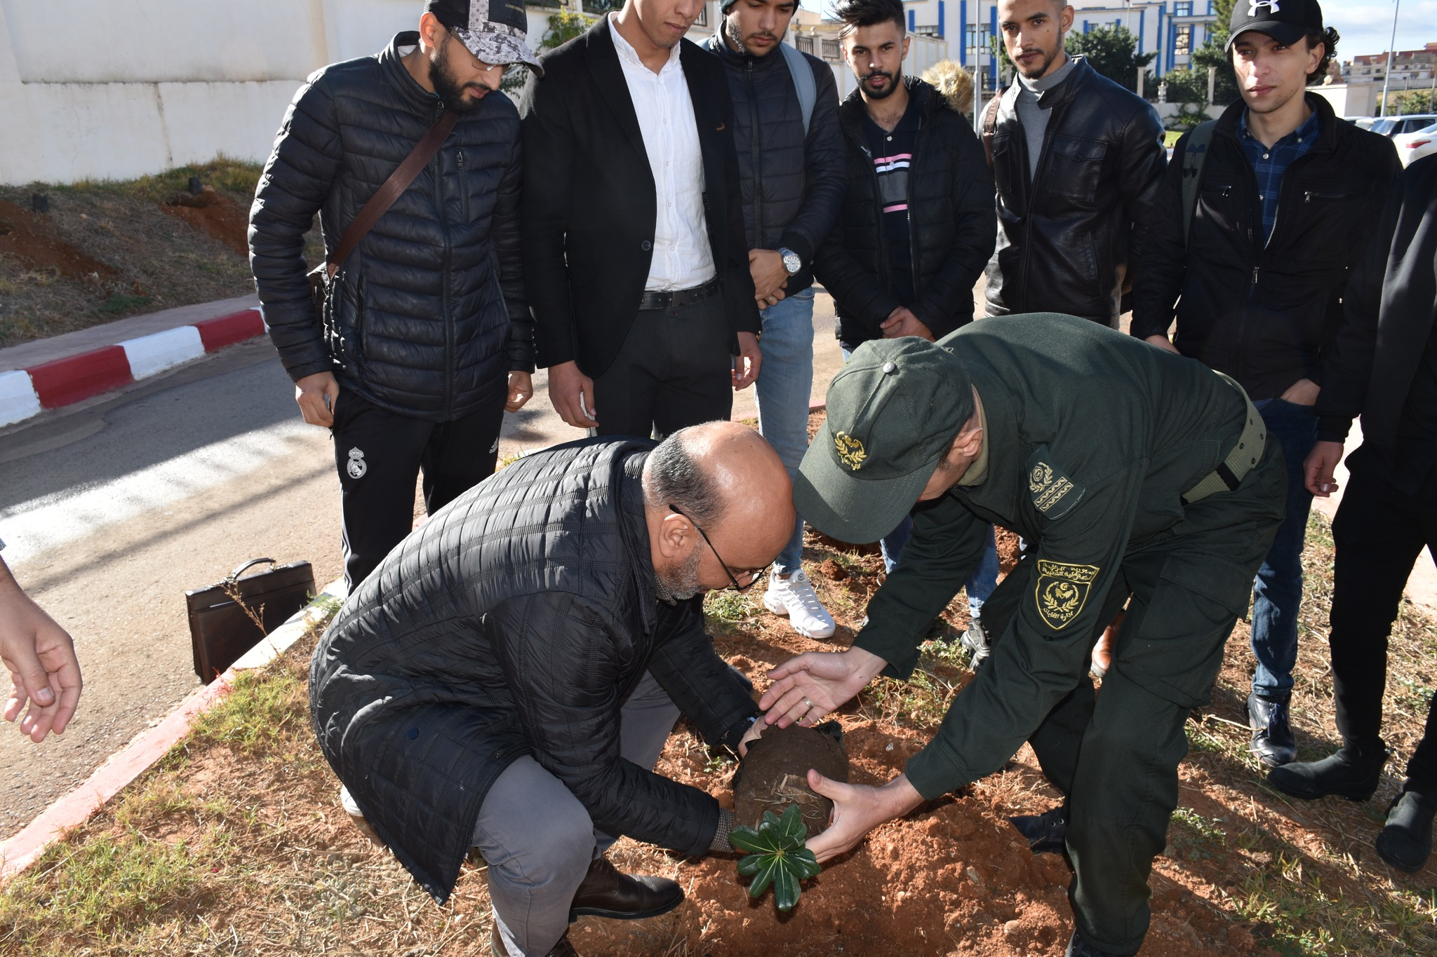

Slide 25
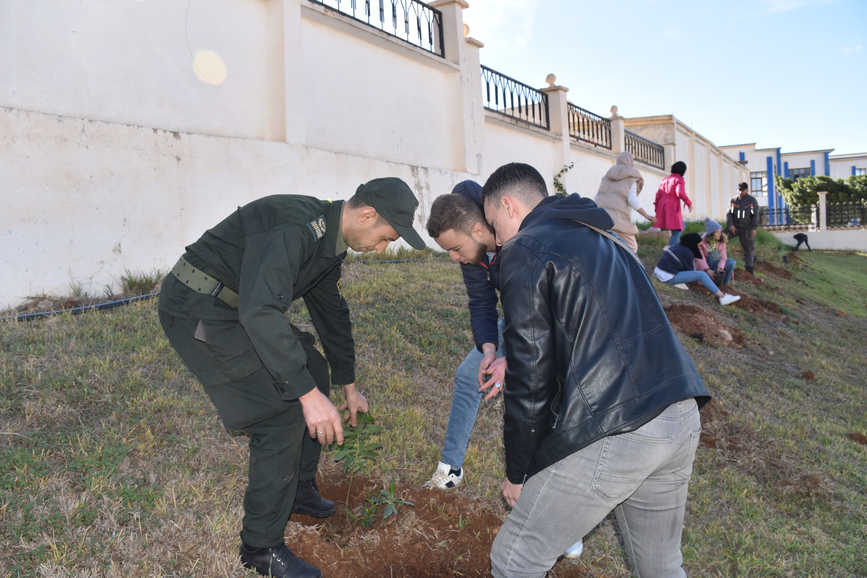

Slide 26
مديرية الخدمات الجامعية سوق اهراس
بمشاركة النوادي الداخلية للإقامات الجامعية والعمال والموظفين تم تزين الإقامات بغرس 100 زهرة من أجل التحفيز على إنجاح العملية.

Slide 27
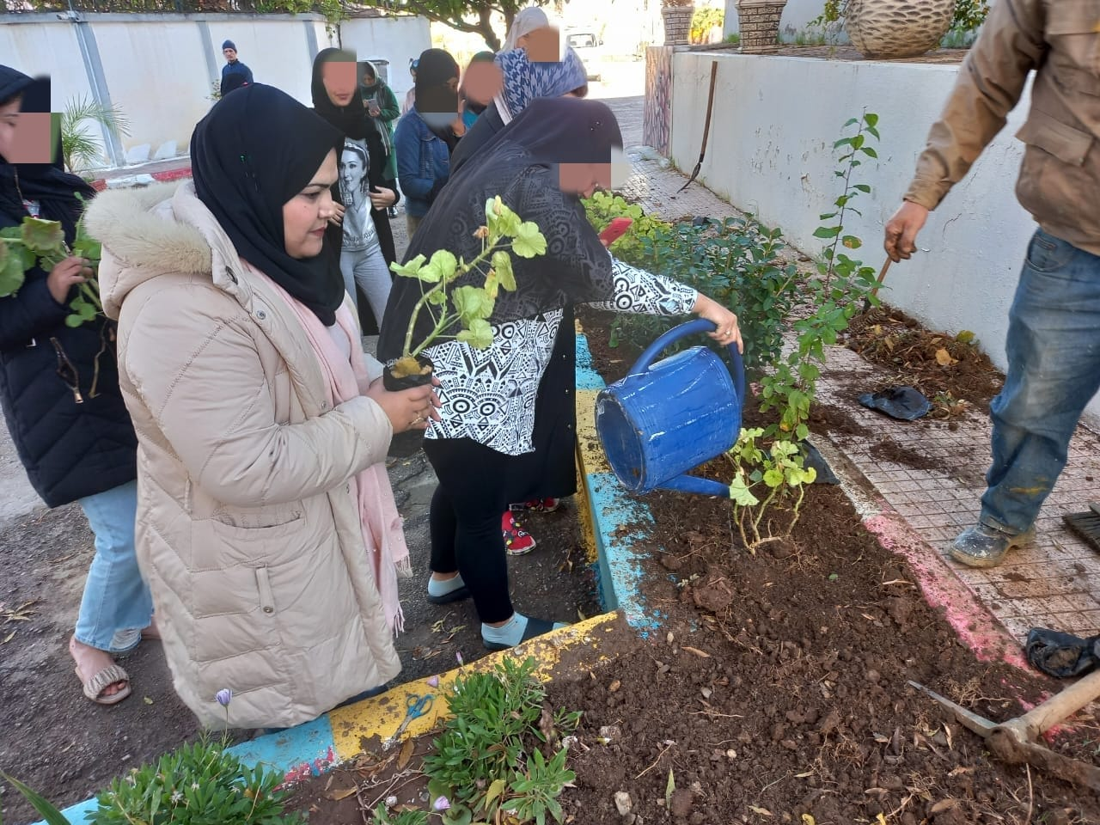

Slide 28
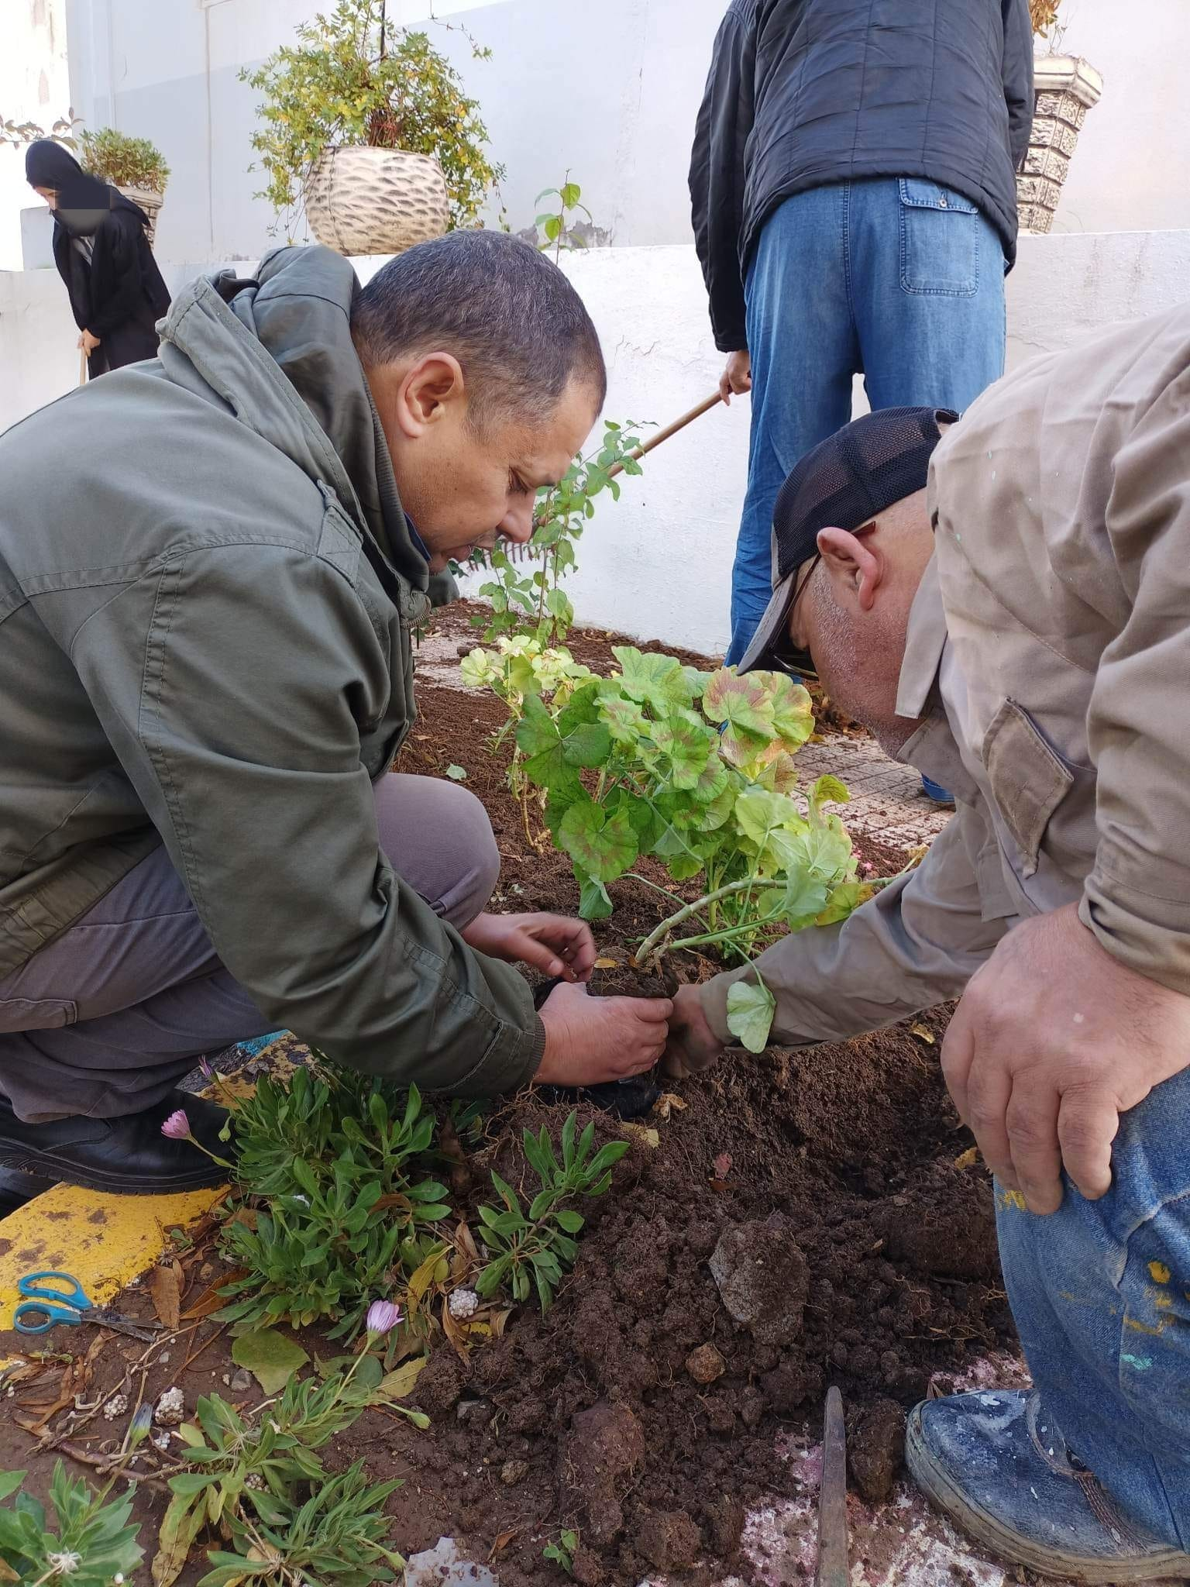

Slide 29
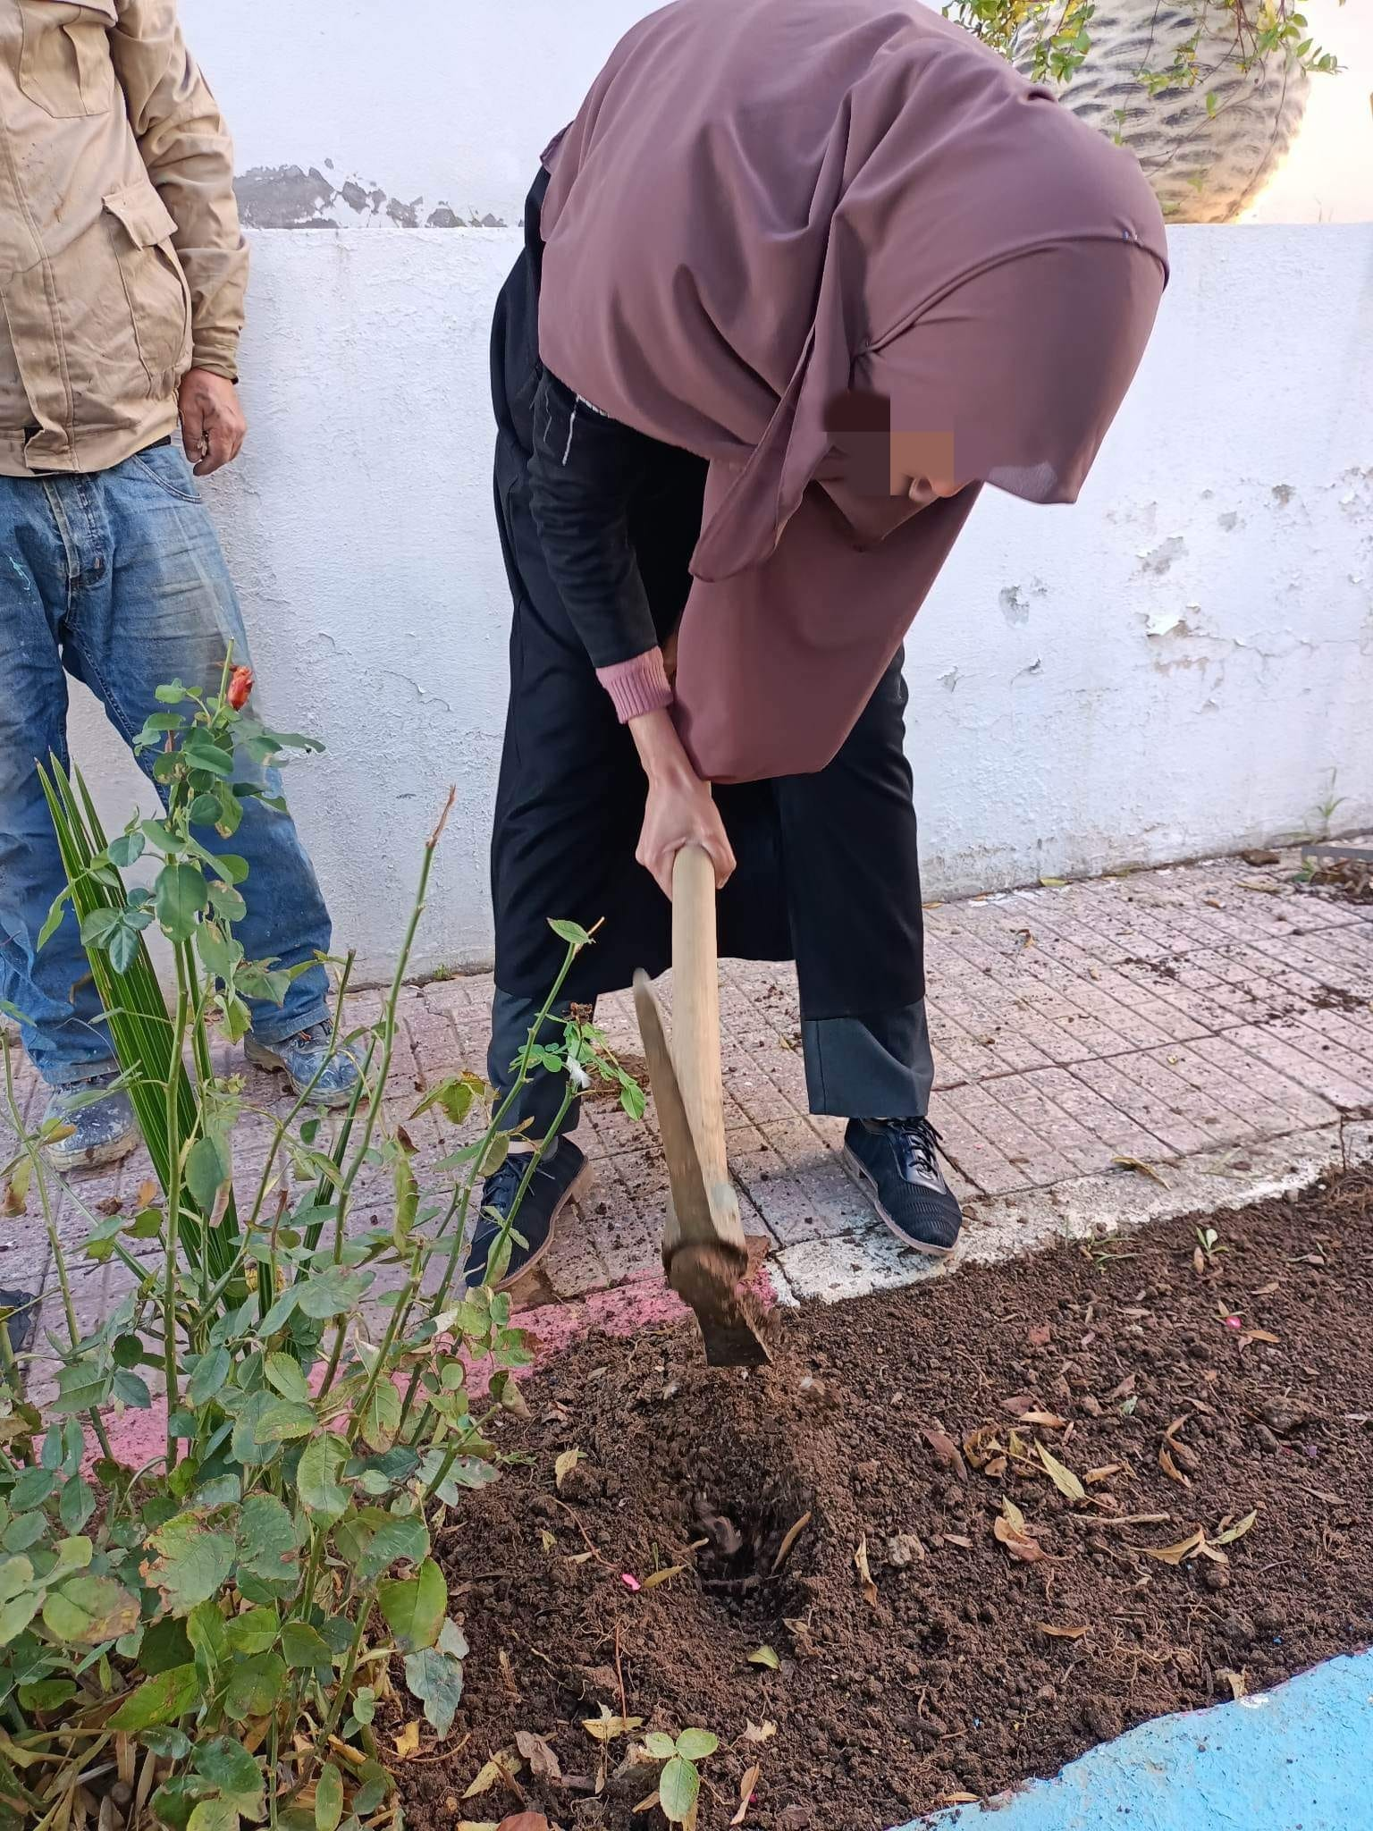

Slide 30
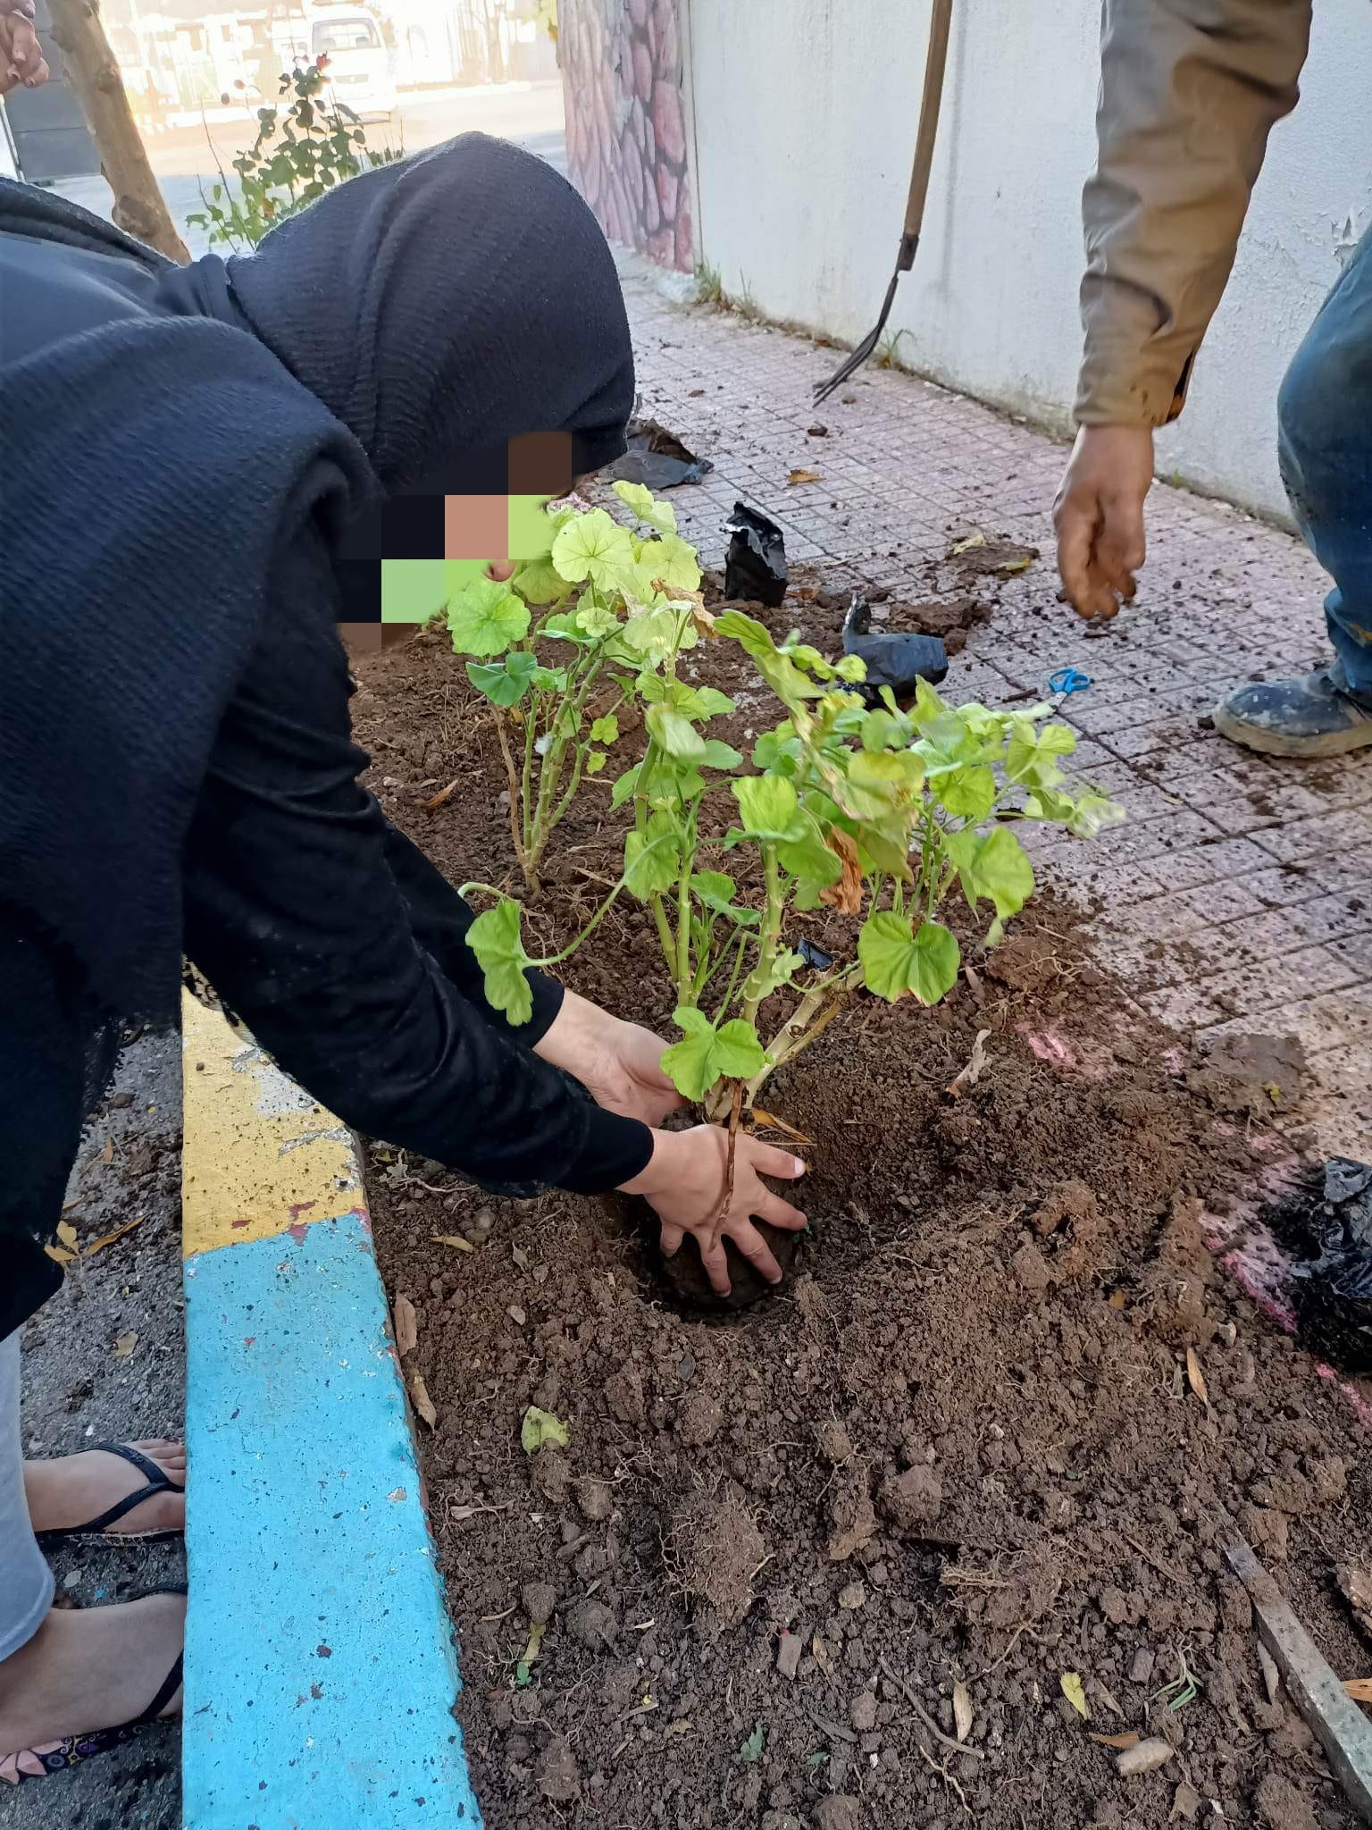

Slide 31
المدينة الجامعية بسكرة
تمت عملية الغرس بإشراف السيد الأمين العام للجامعة والسيدة مديرة الإقامة الجامعية وذلك باشراك كل من:
نادي الطالبة وأعضاء الرابطة الولائية للرياضة الجامعية و05 نوادي علمية وجمعيتين ولائيتين ، وحدة الحماية المدنية فرع شتمة، والكشافـة الإسلامية بالتنسيق مع محافظة الغابات لولاية بسكرة.

Slide 32
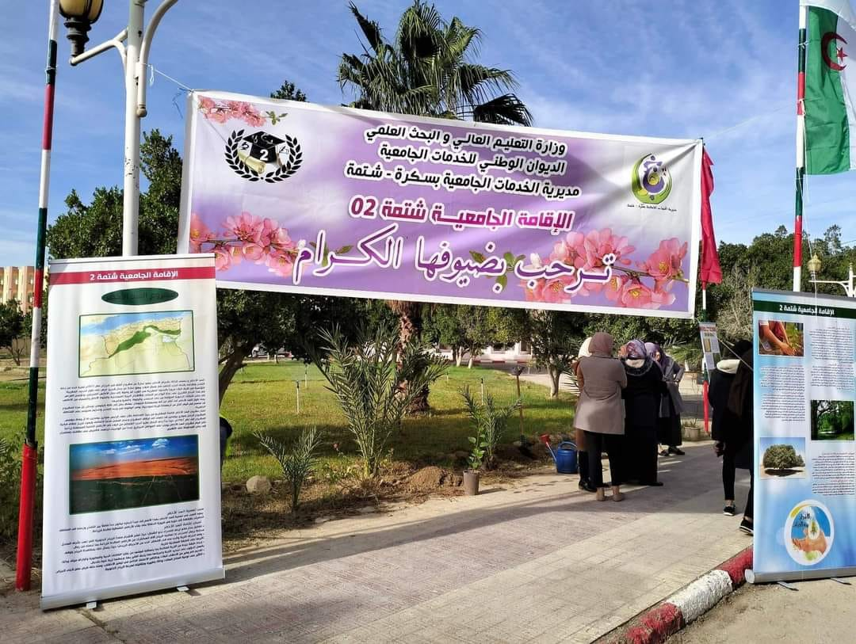

Slide 33
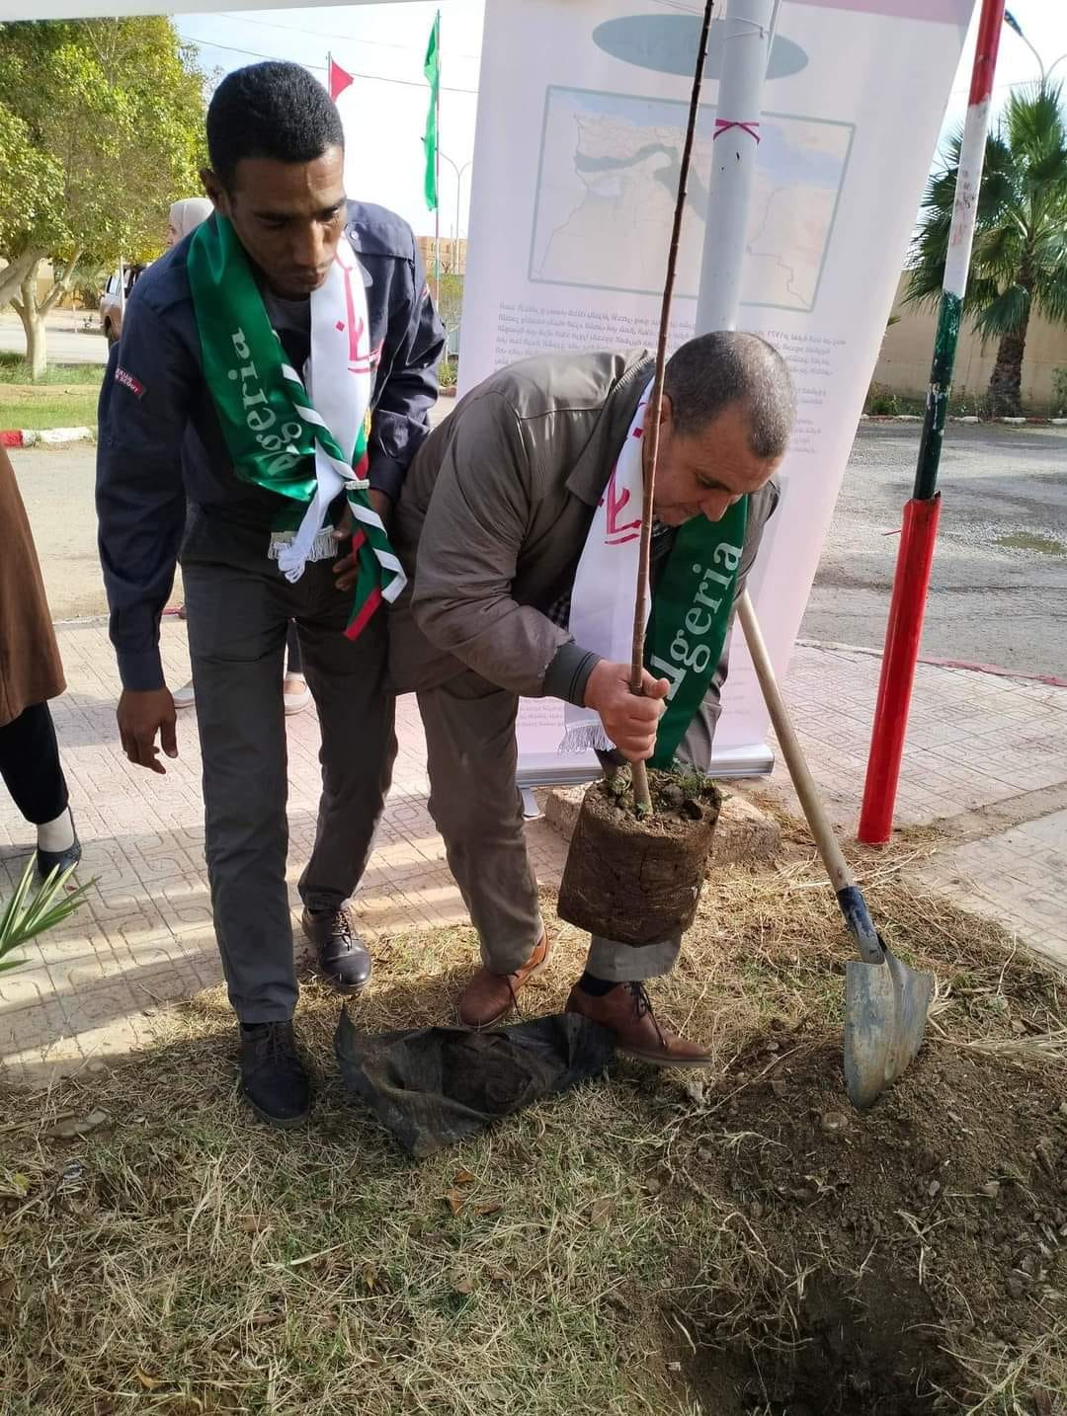

Slide 34
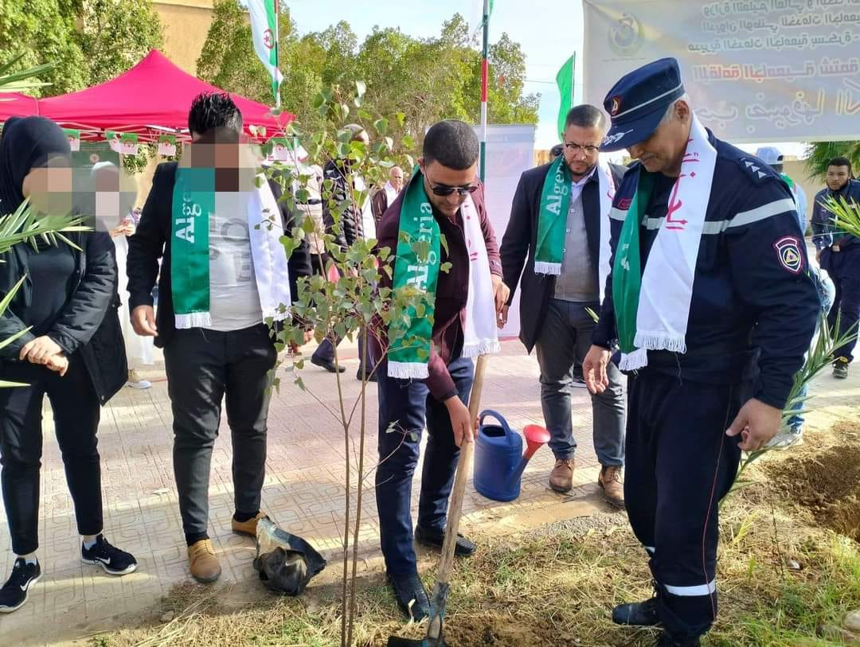

Slide 35
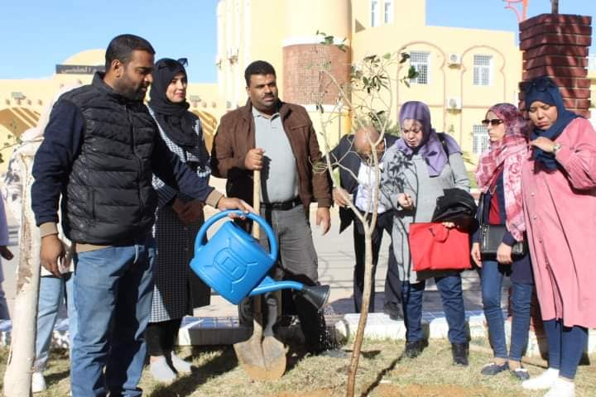

Slide 36
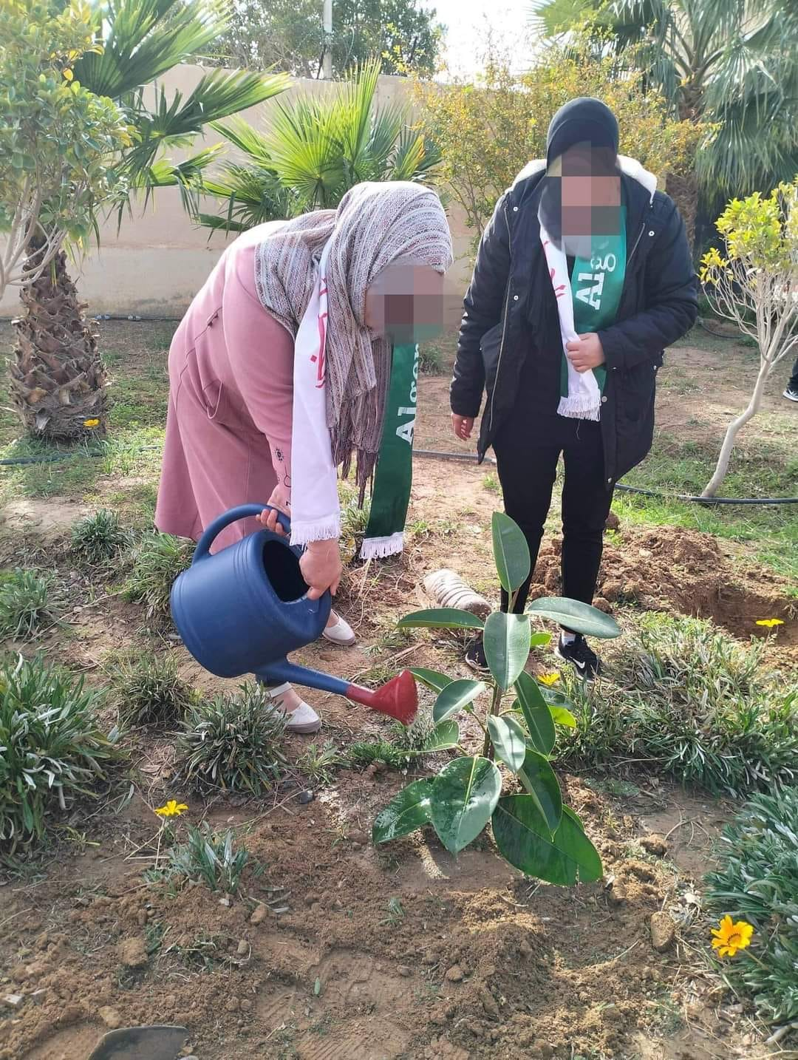

Slide 37
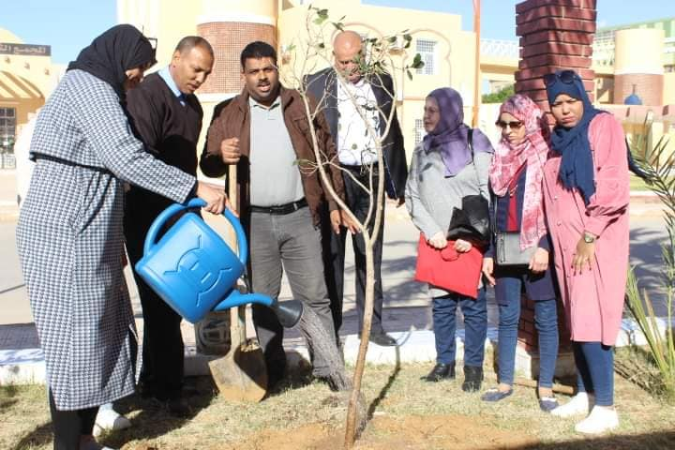

Slide 38
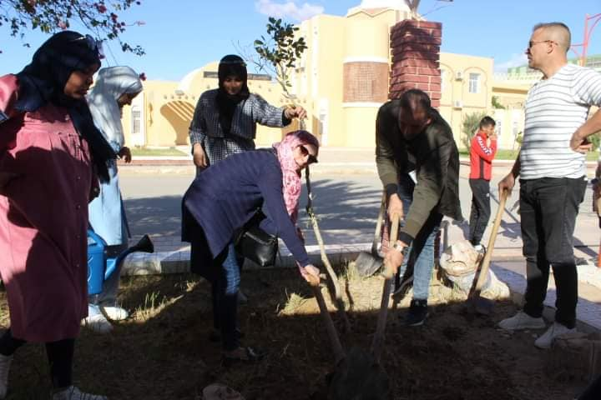

Slide 39
جامعة بومرداس
ساهم في عملية الغرس على مستوى الجامعة و مديرية الخدمات باشراك النوادي العلمية الأيادي الخضراء و ايكوفايب ومحافظة الغابات بومرداس ومجمع الهندسة الريفية بومرداس.

Slide 40
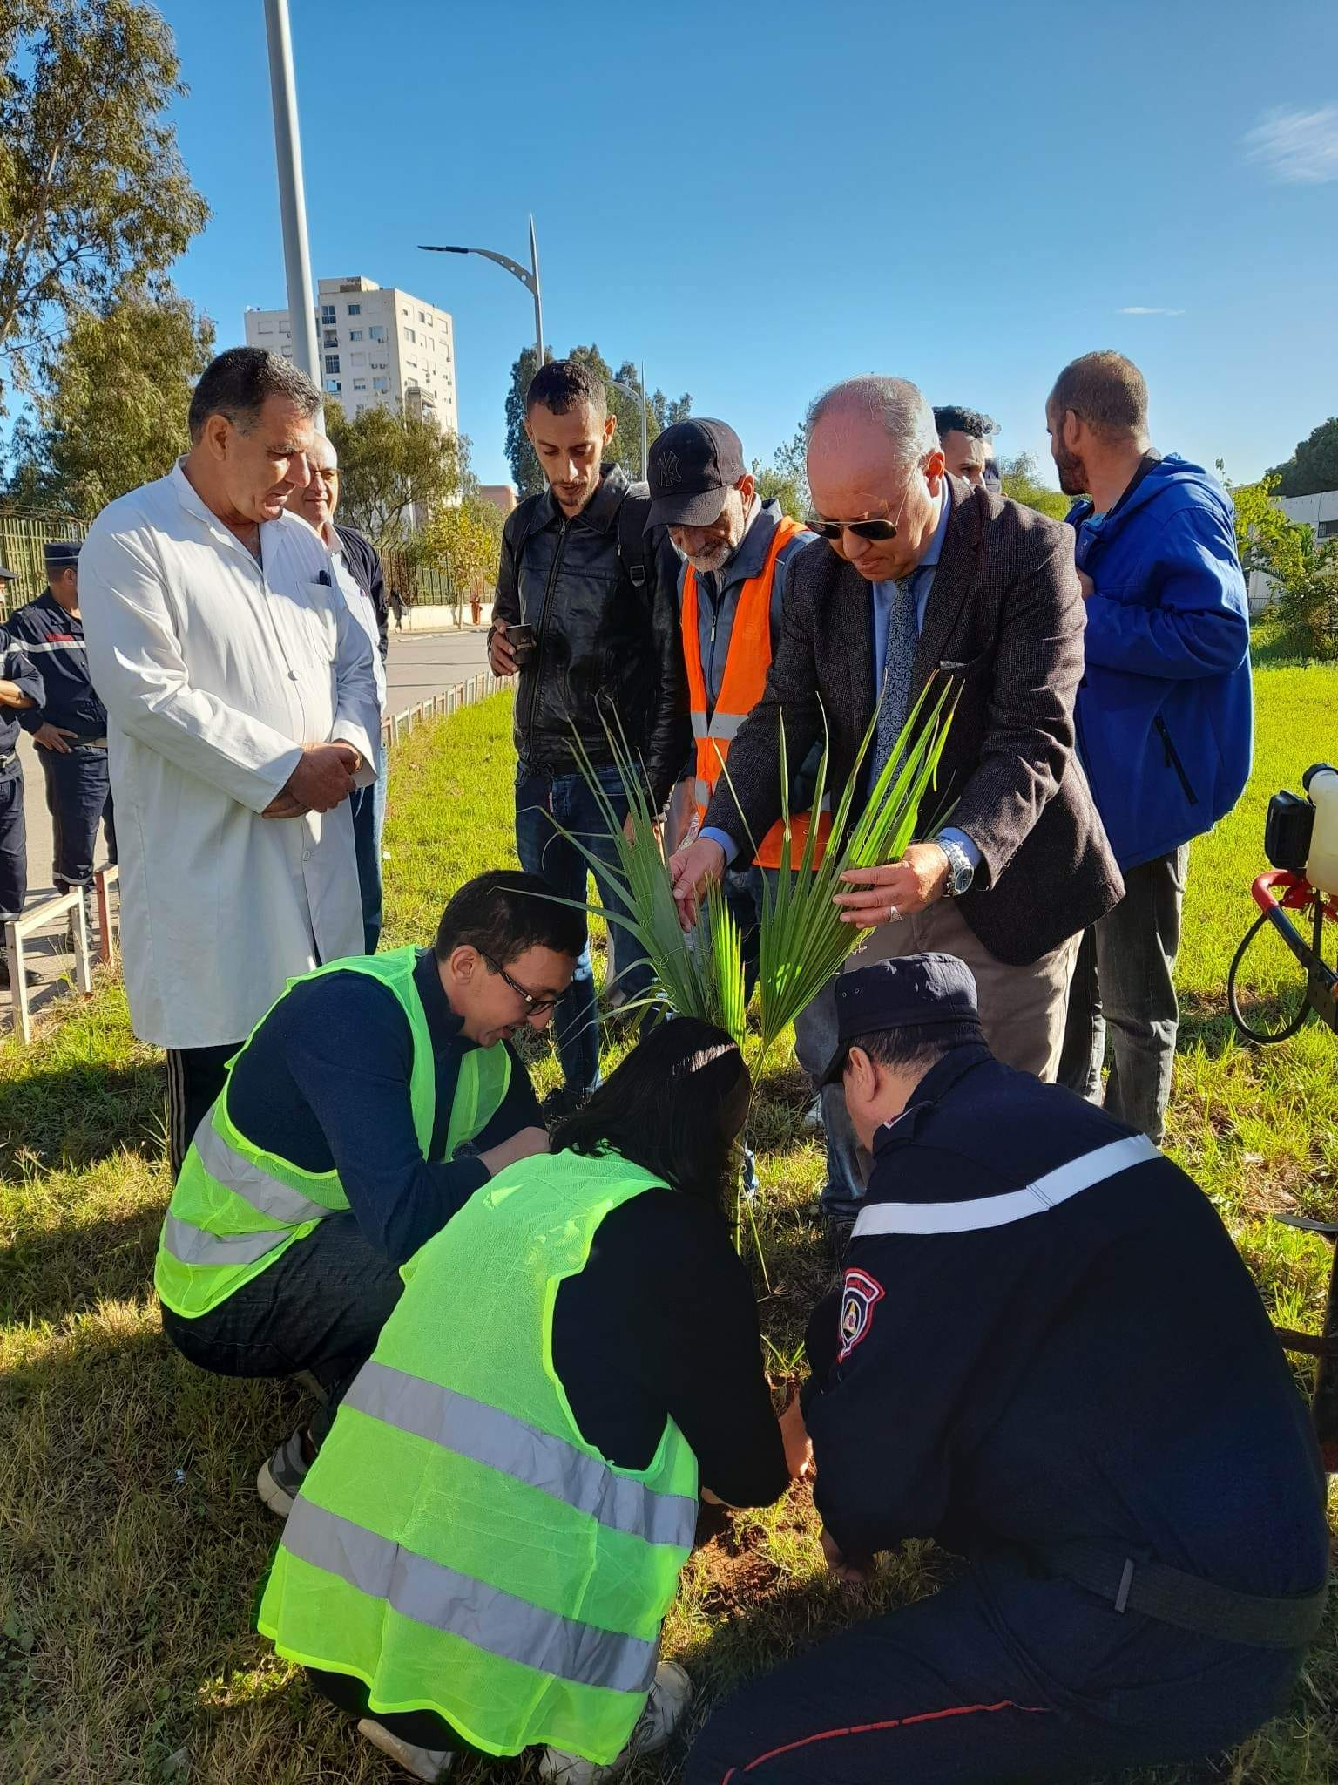

Slide 41
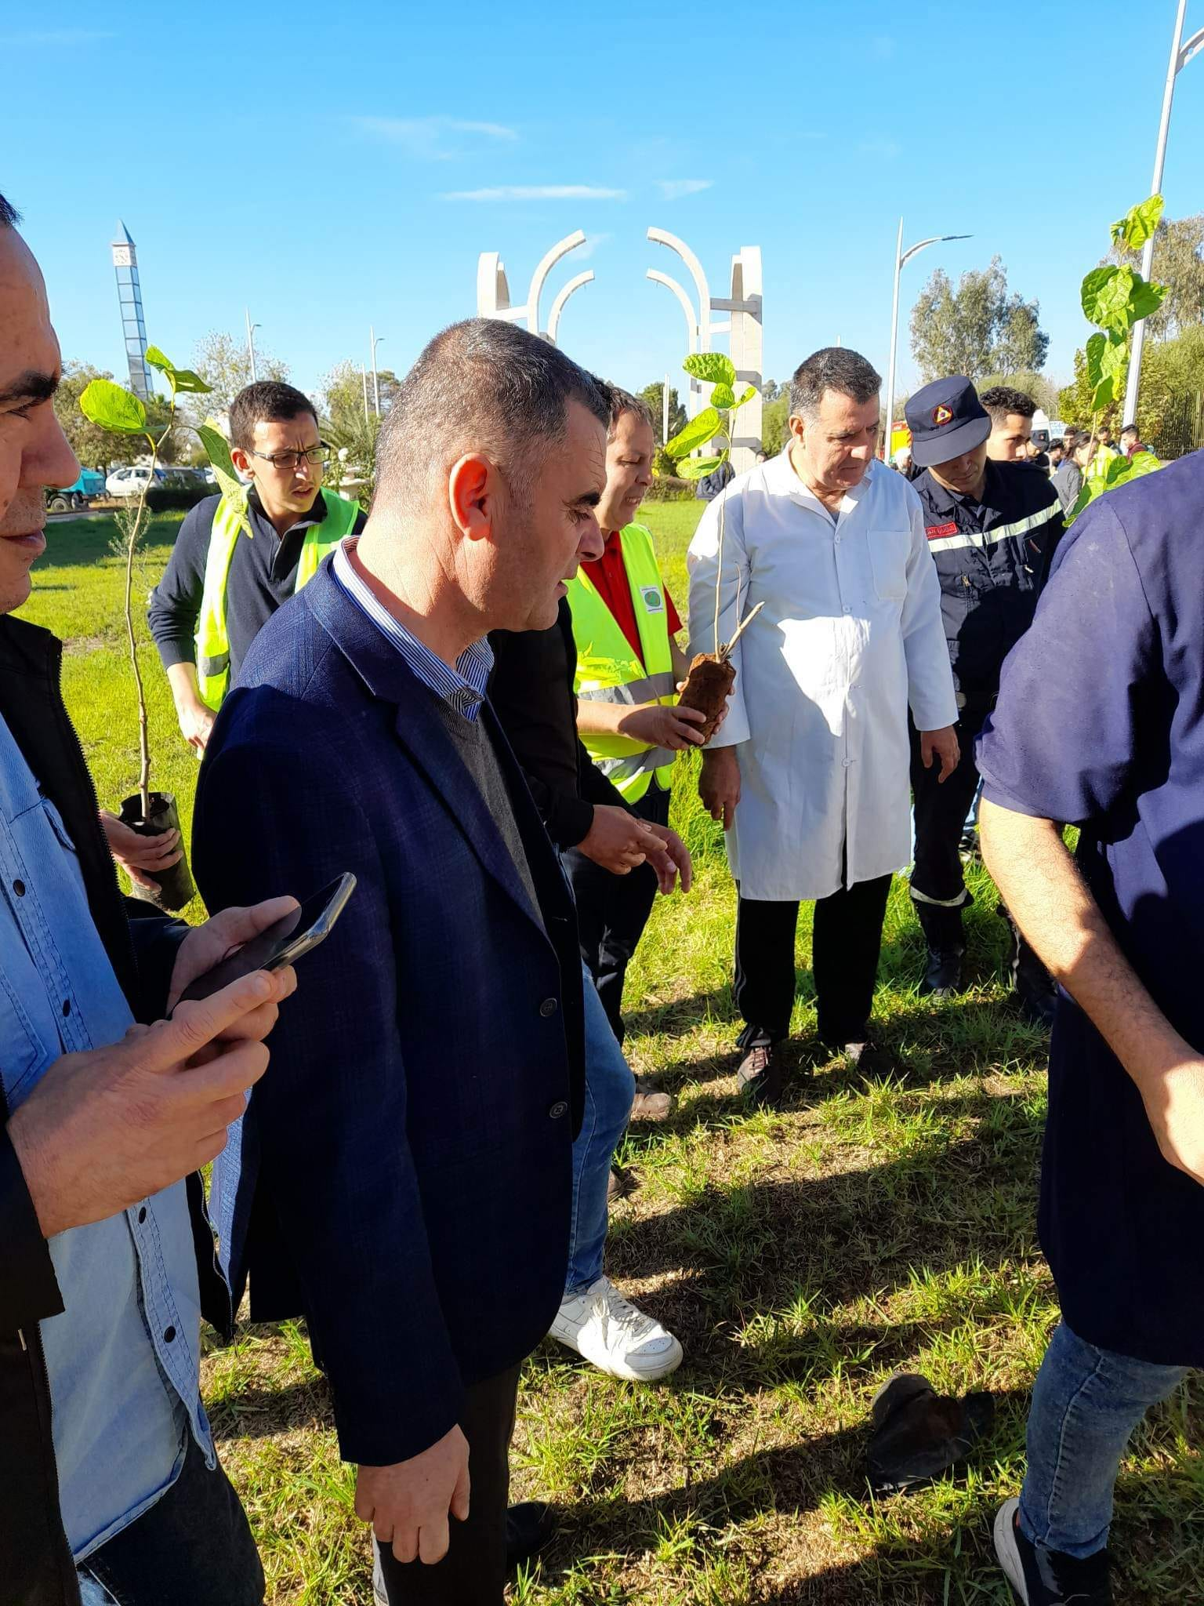

Slide 42
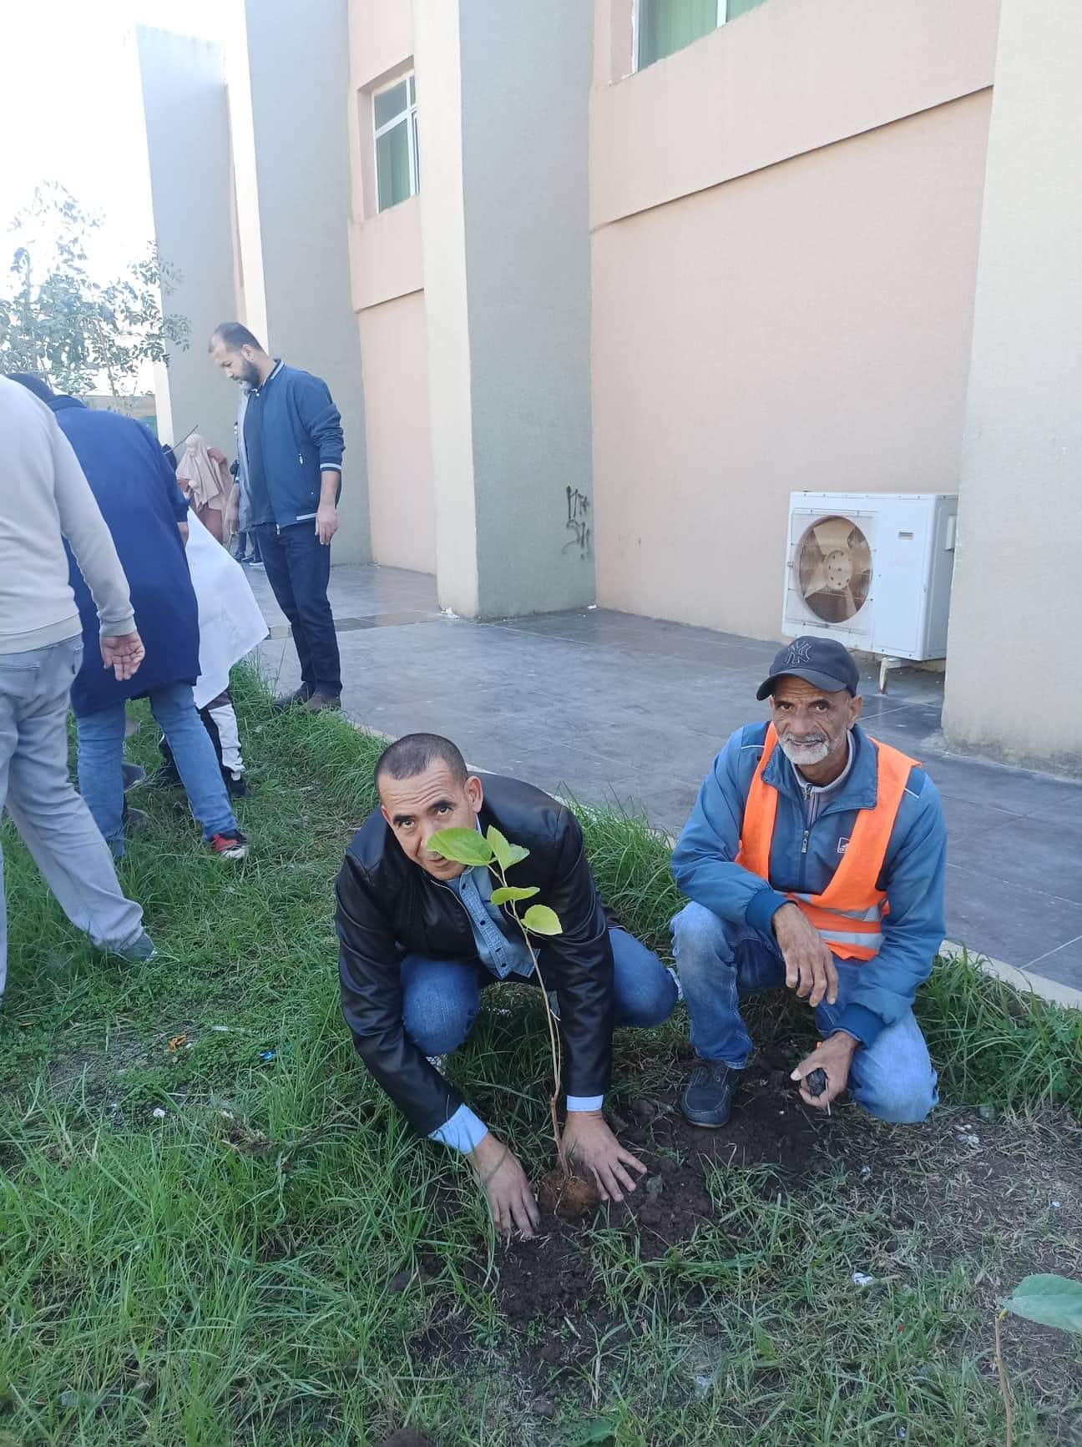

Slide 43
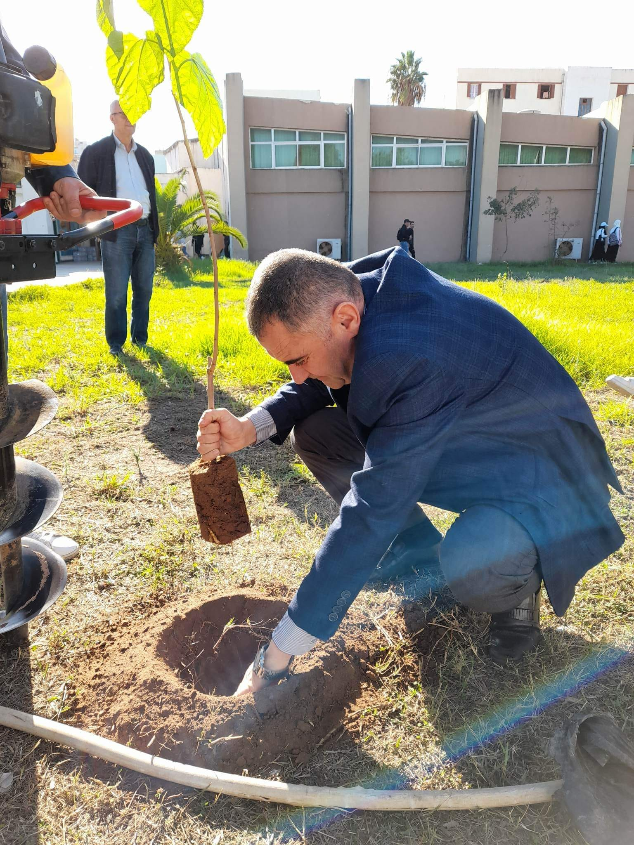

Slide 44
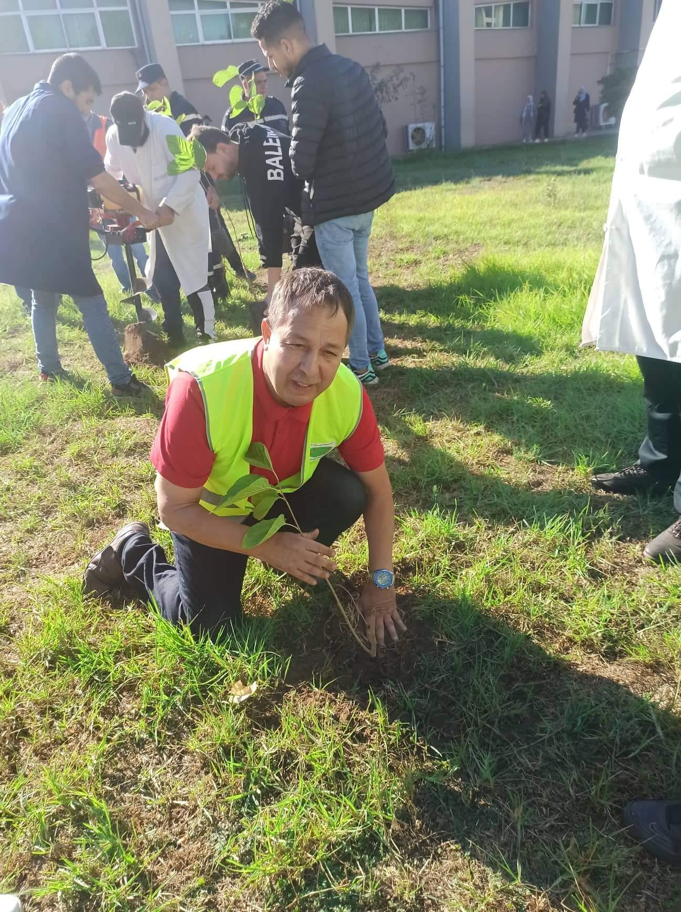

Slide 45
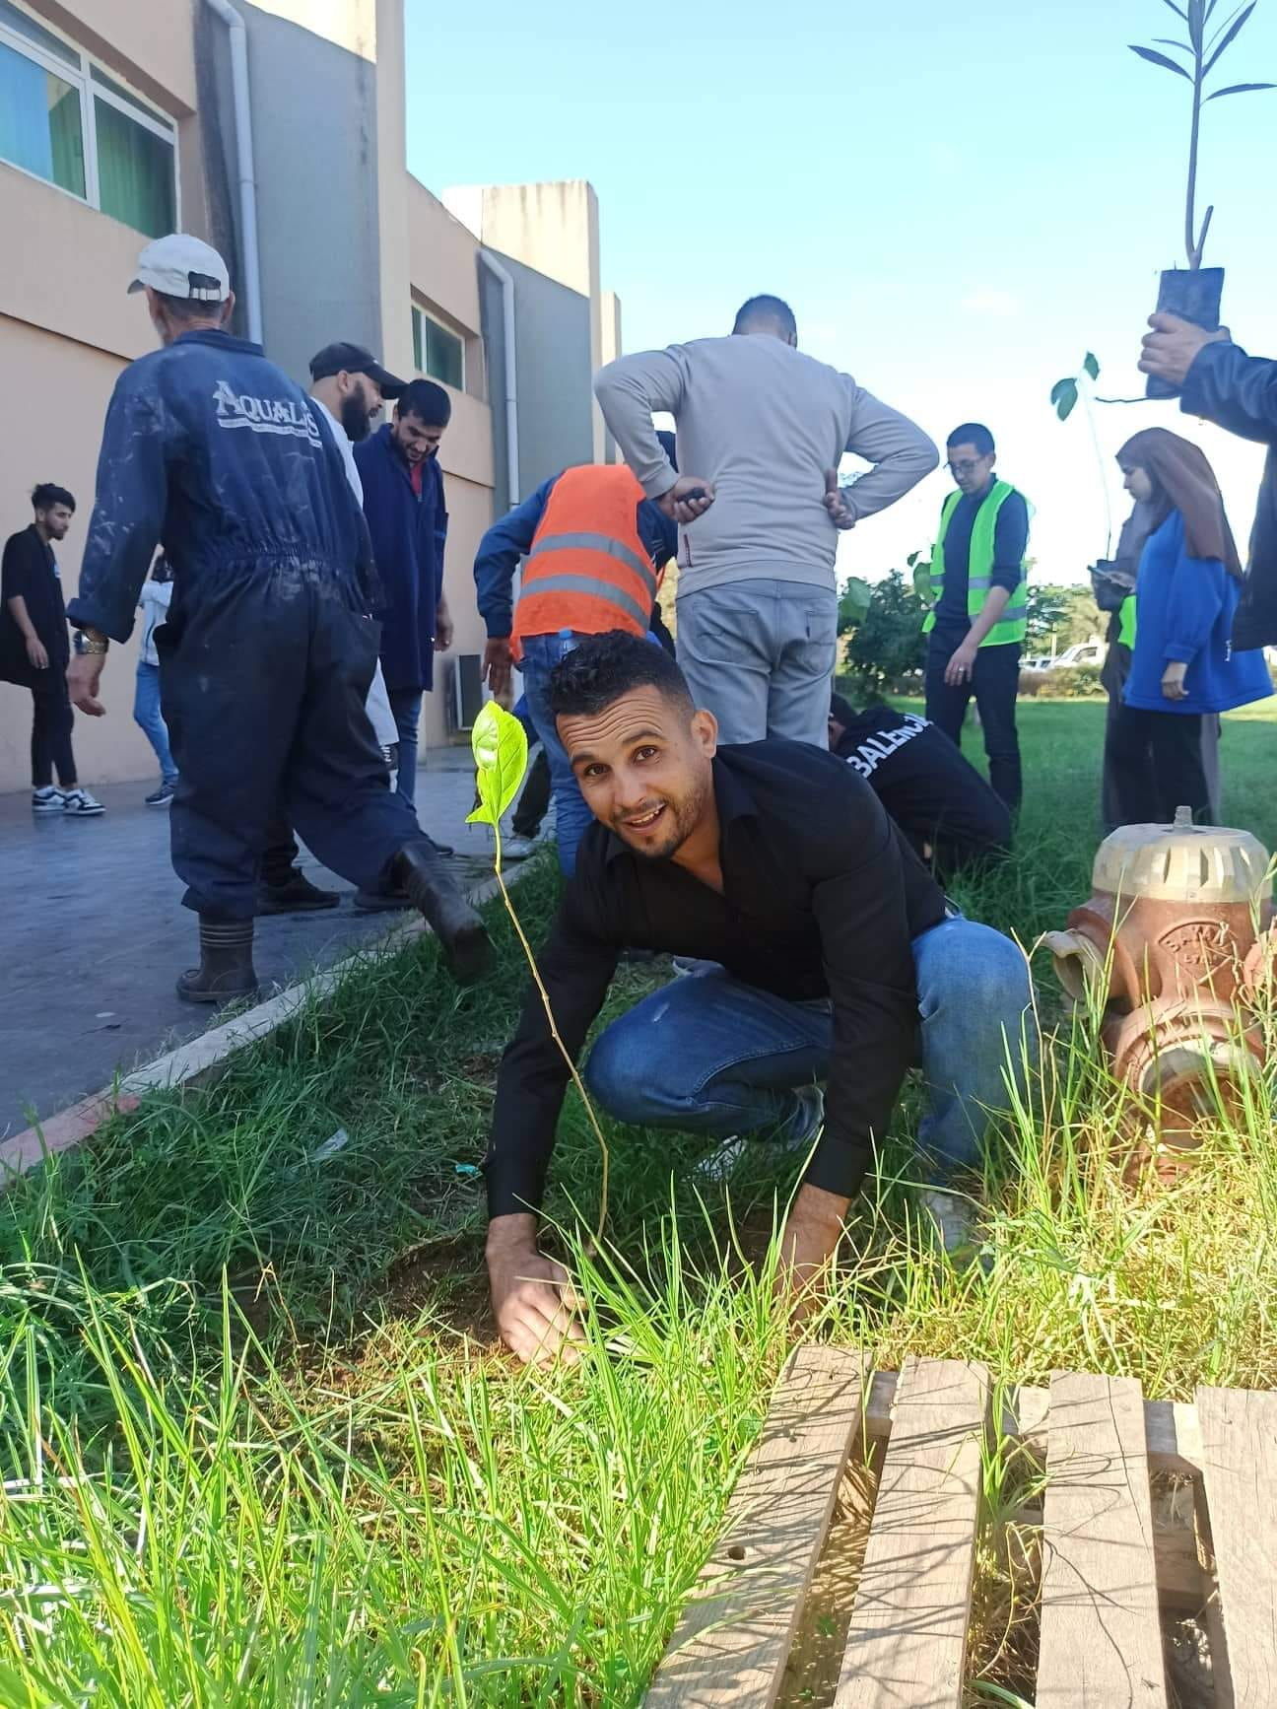

Slide 46
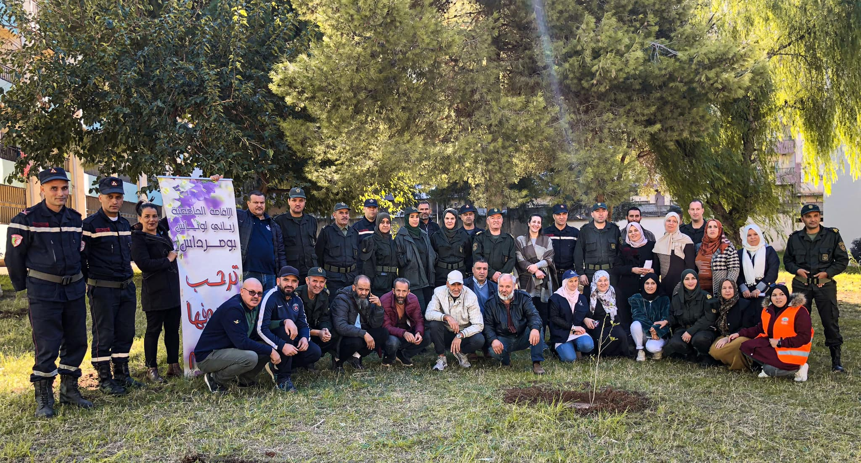

Slide 47
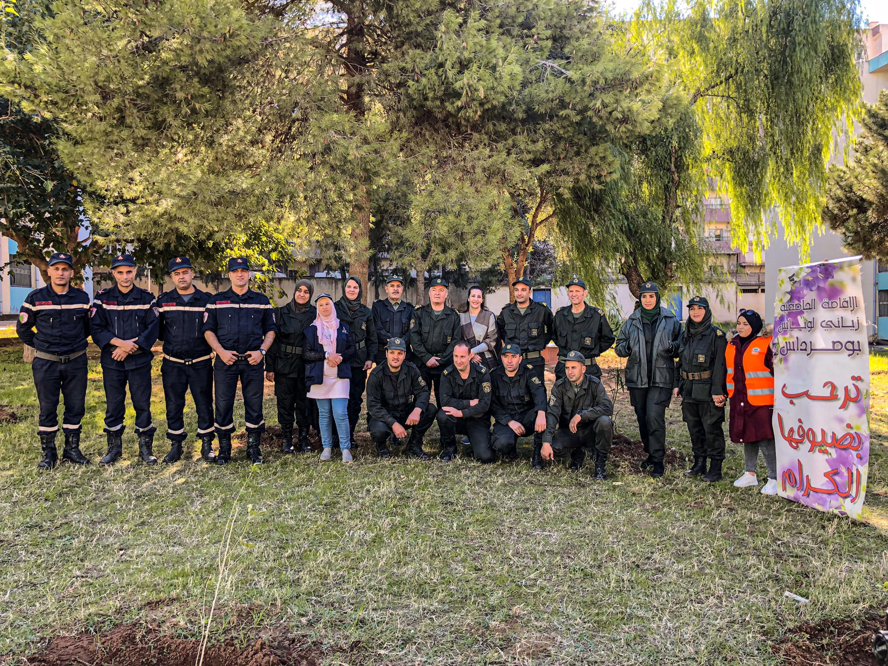

Slide 48
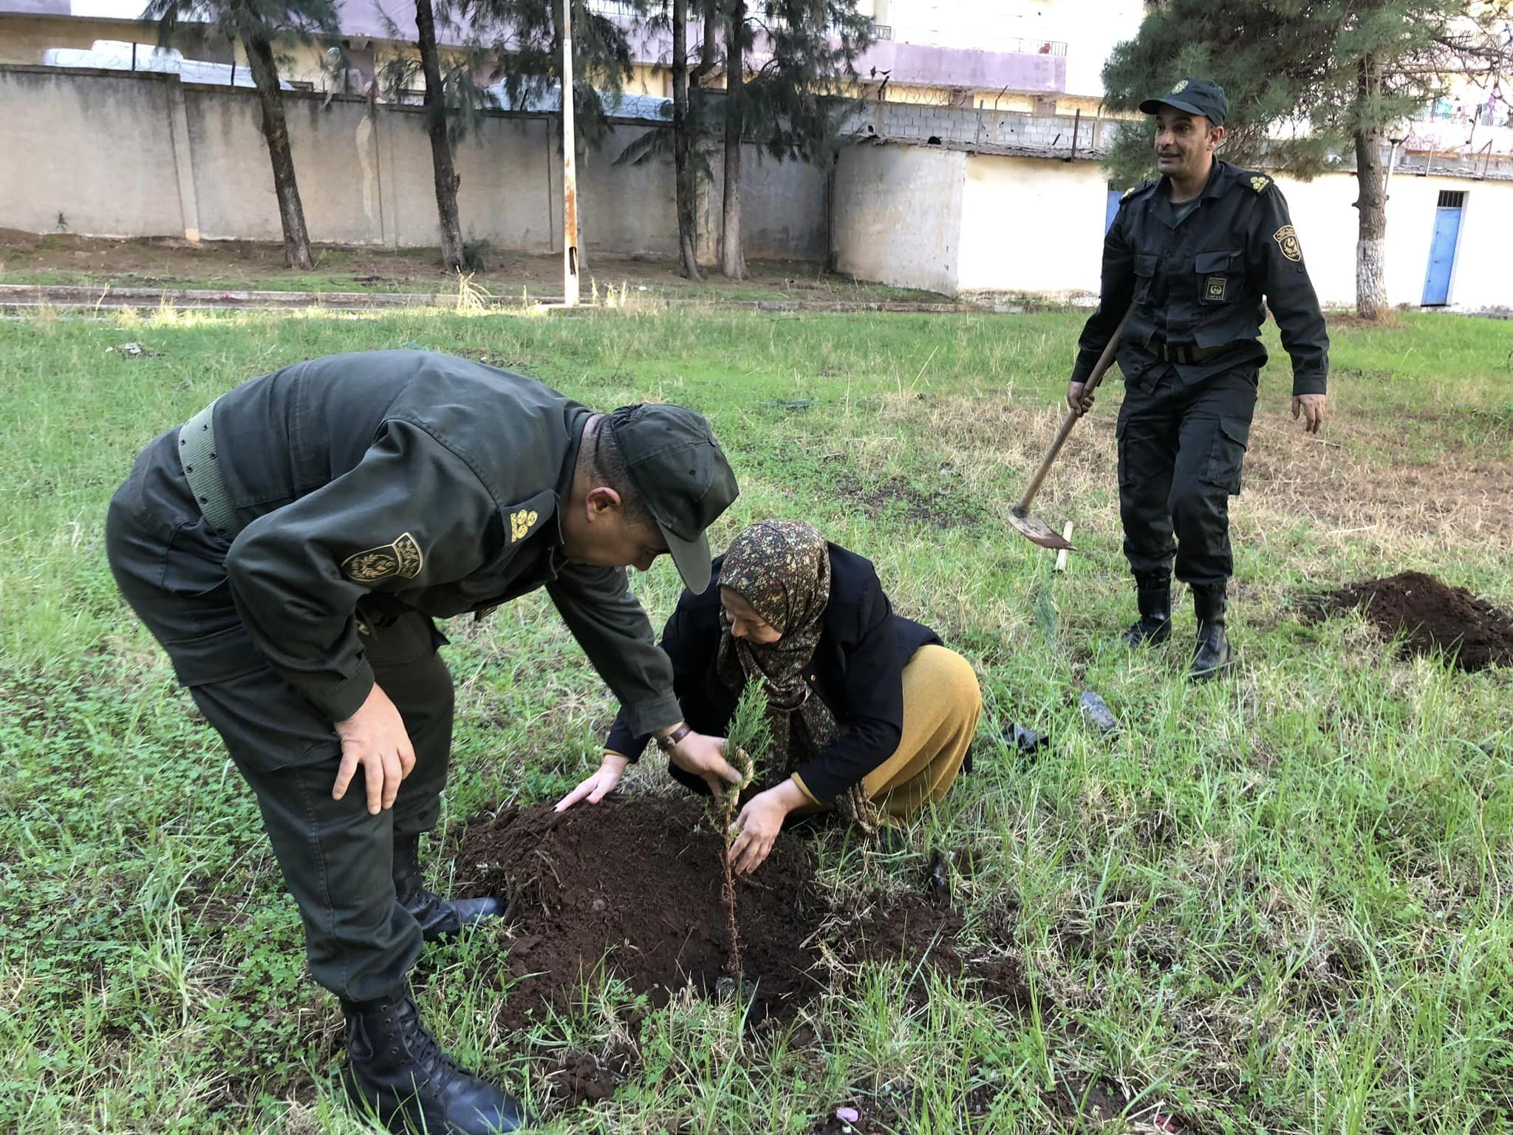

Slide 49
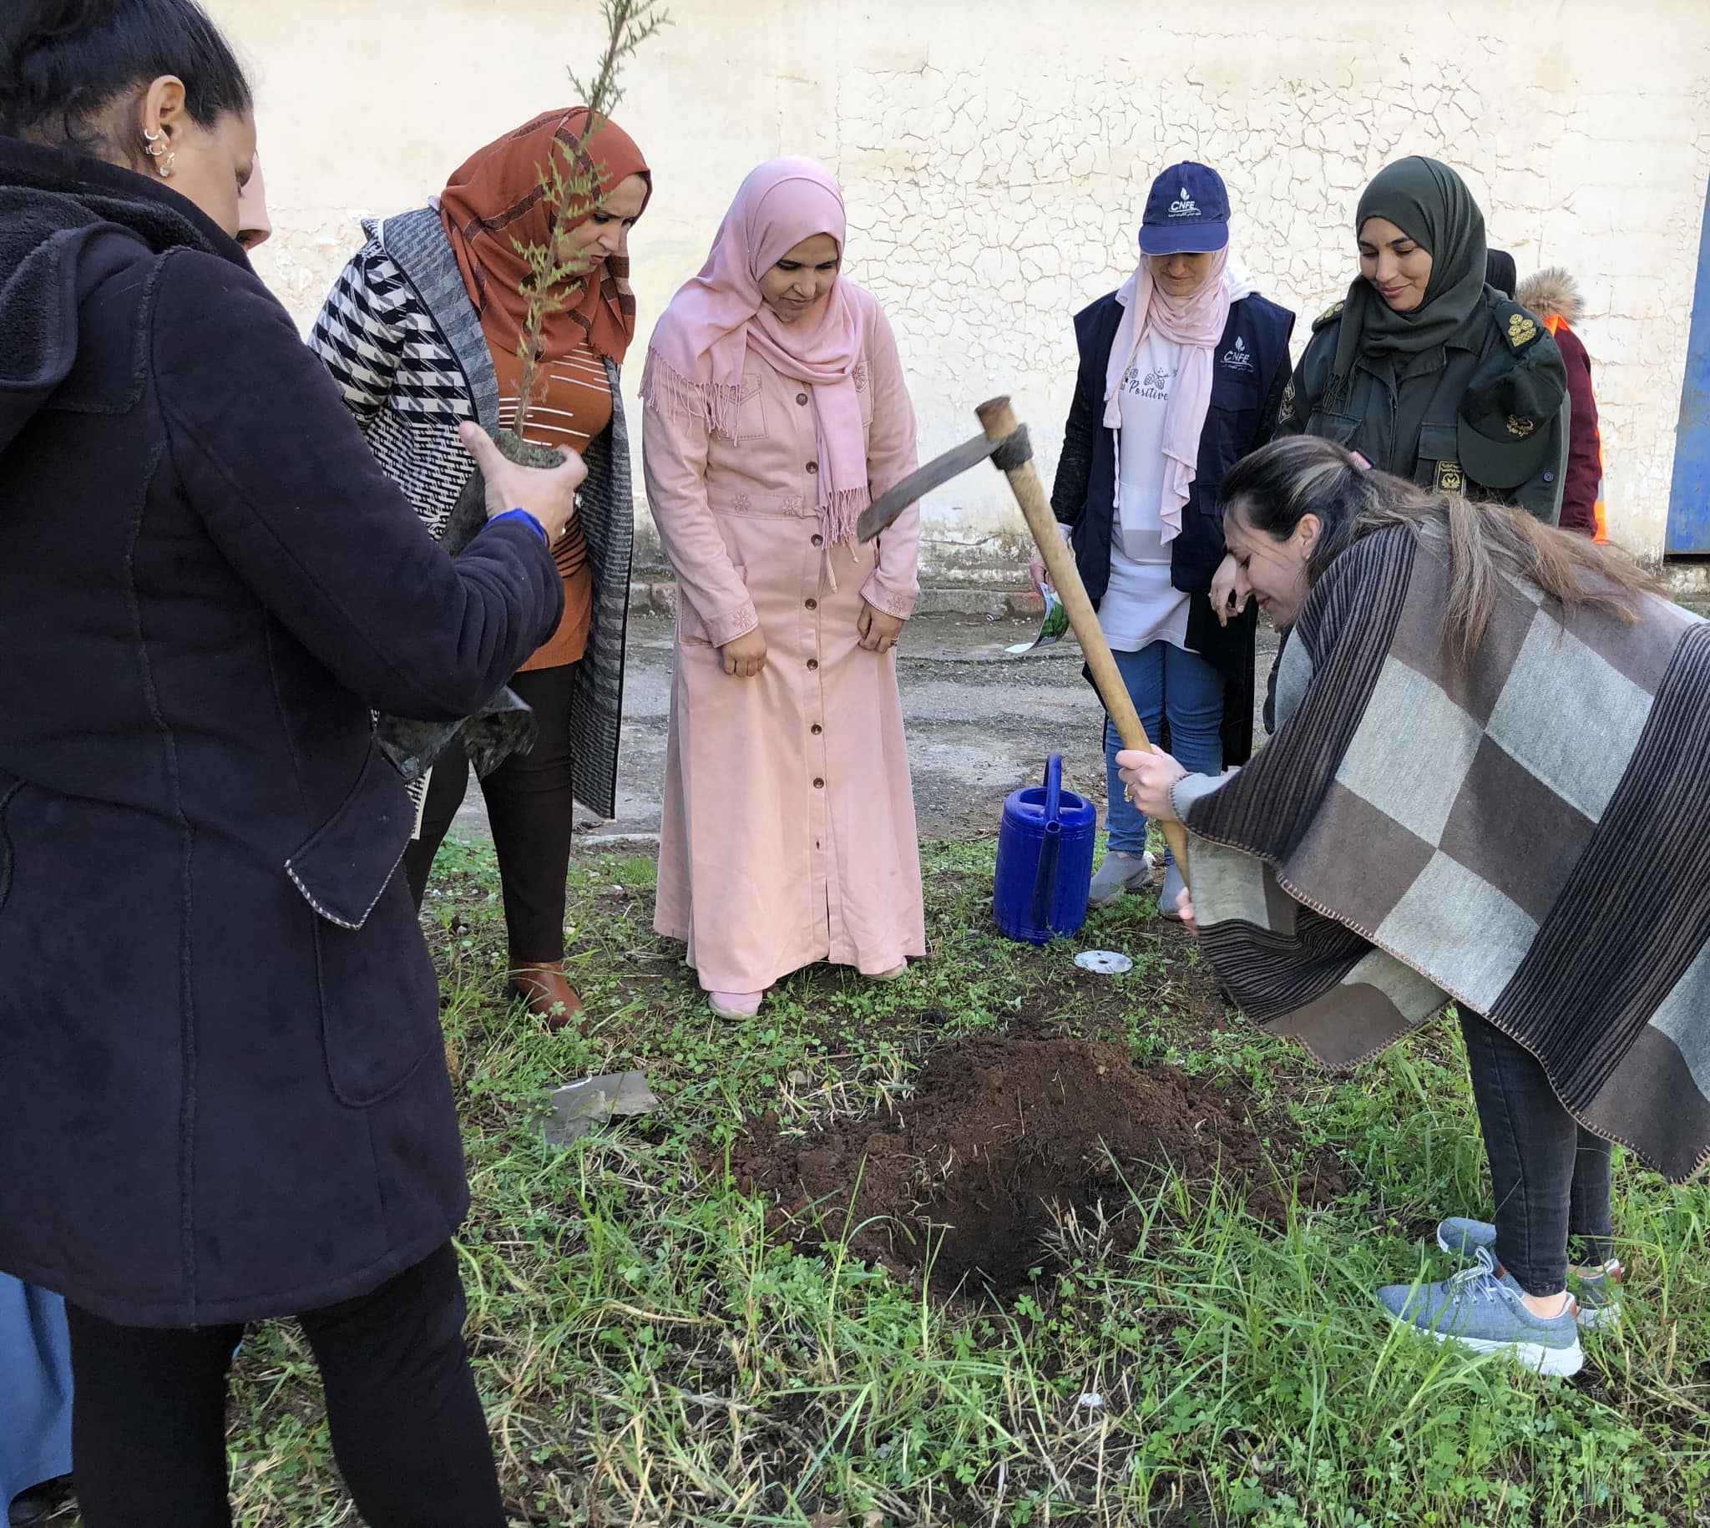

Slide 50
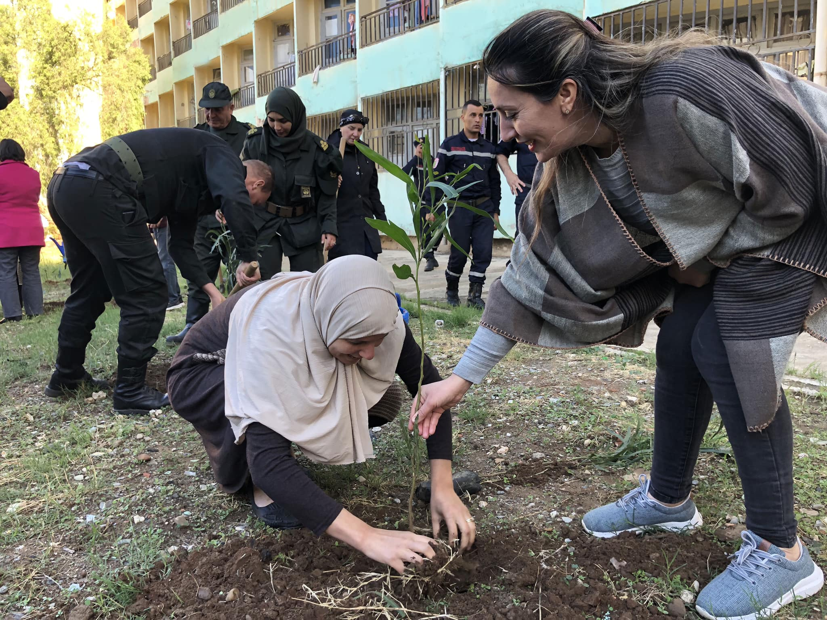

Slide 51
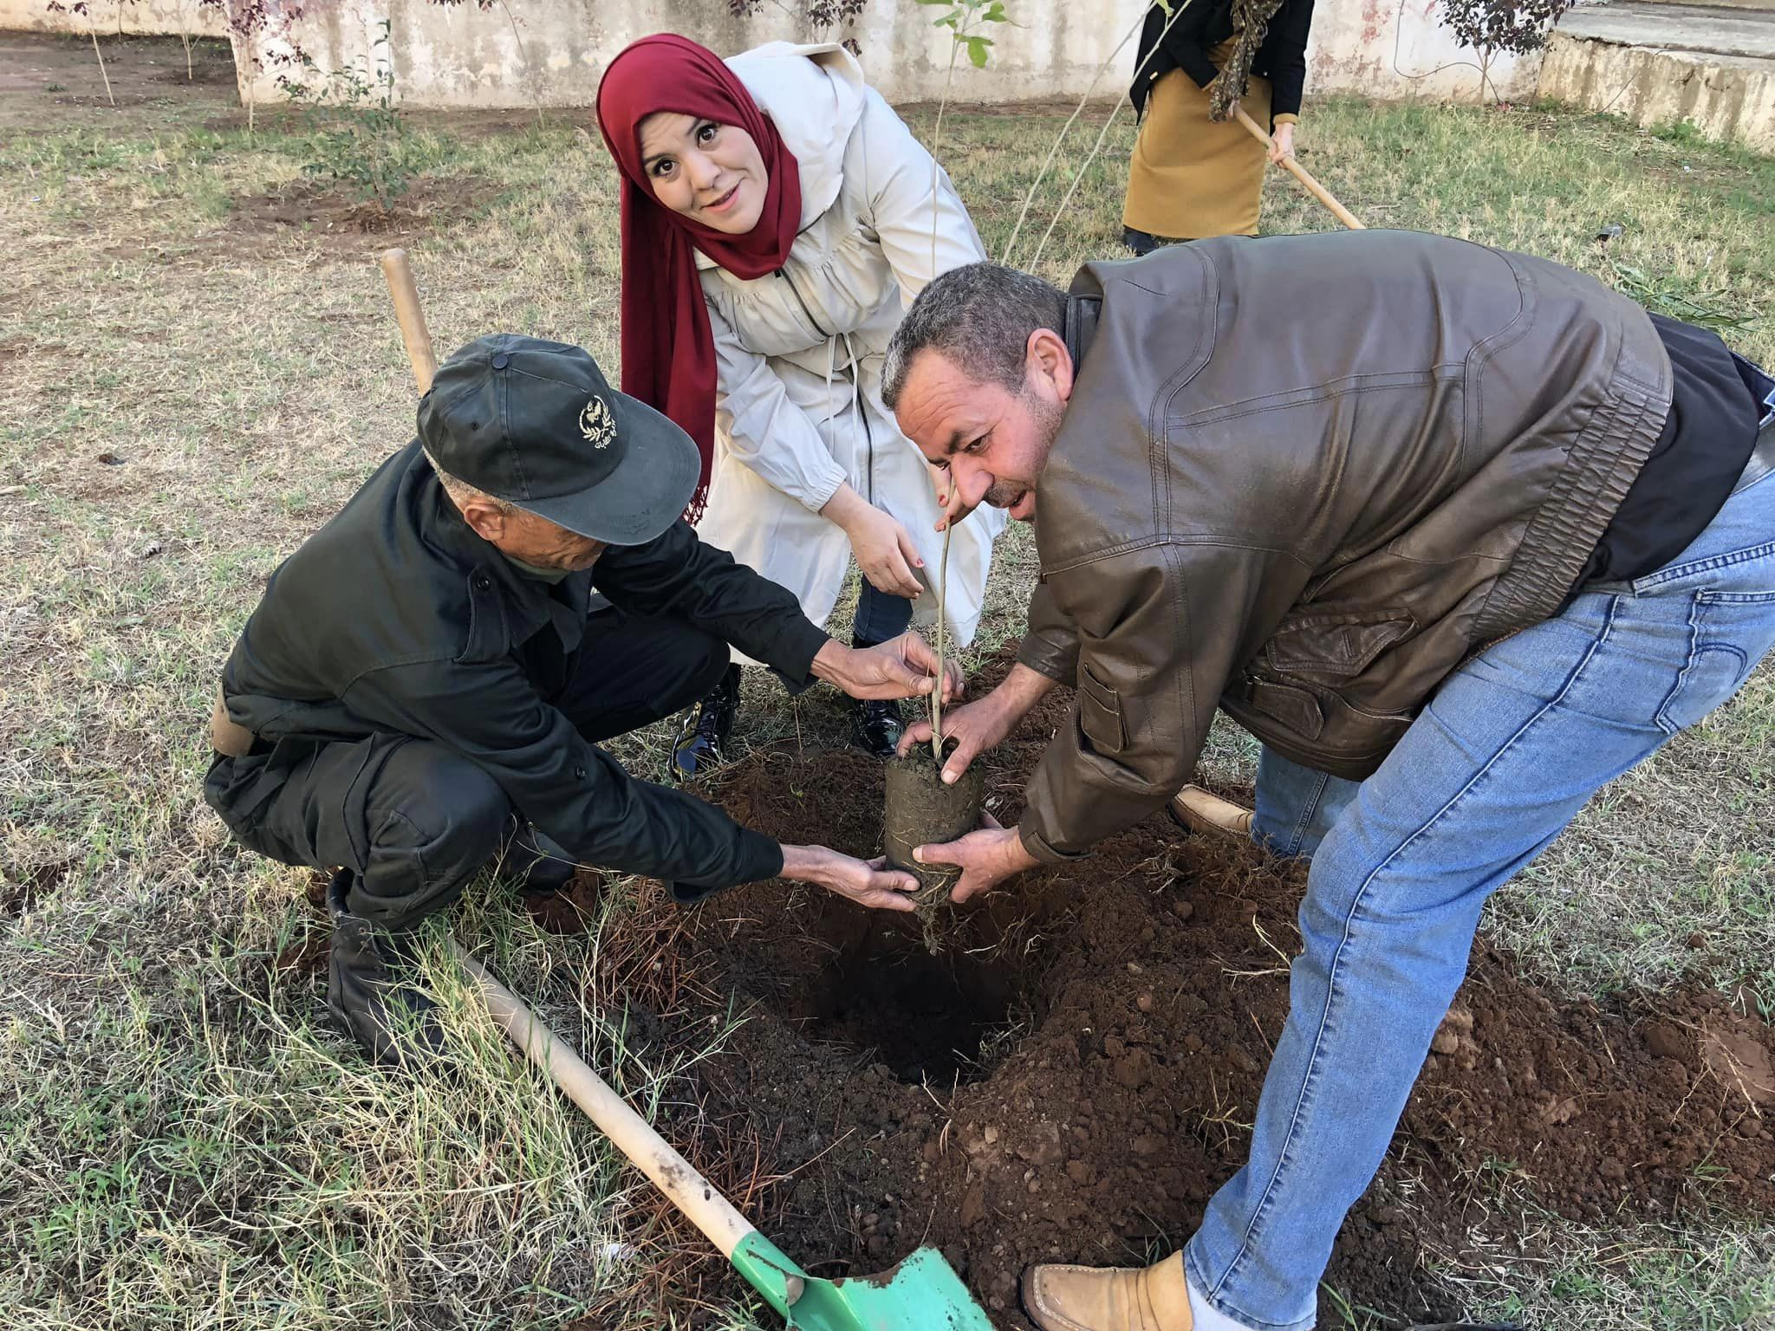

Slide 52
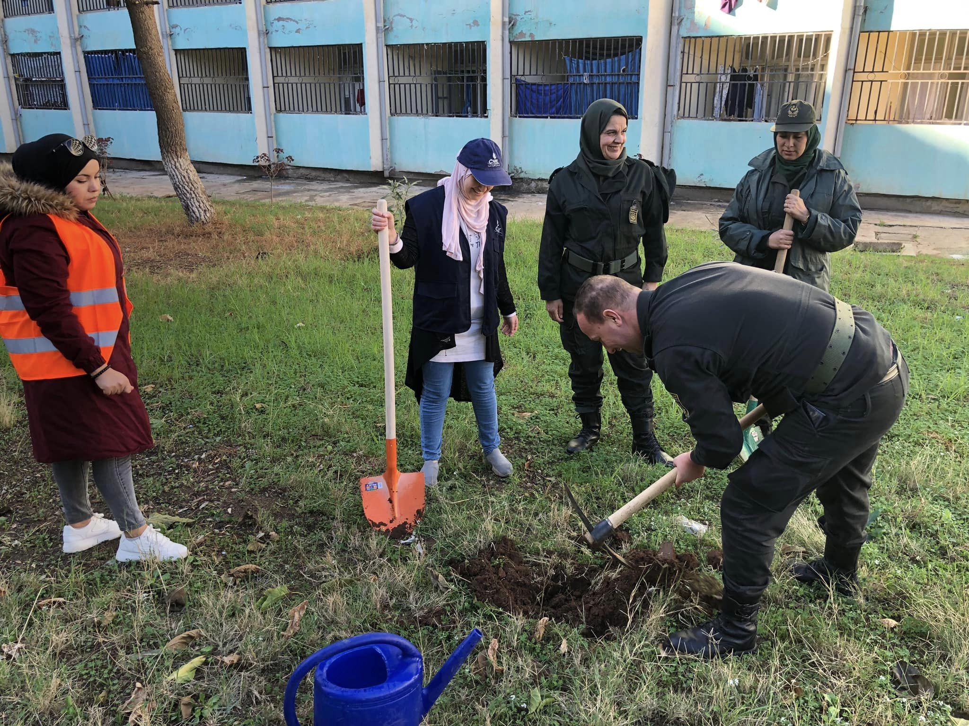

Slide 53
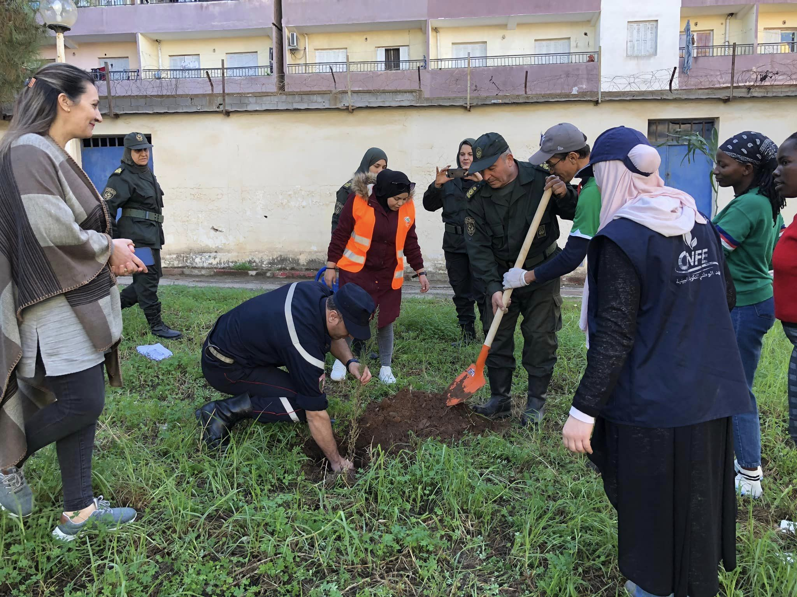

Slide 54
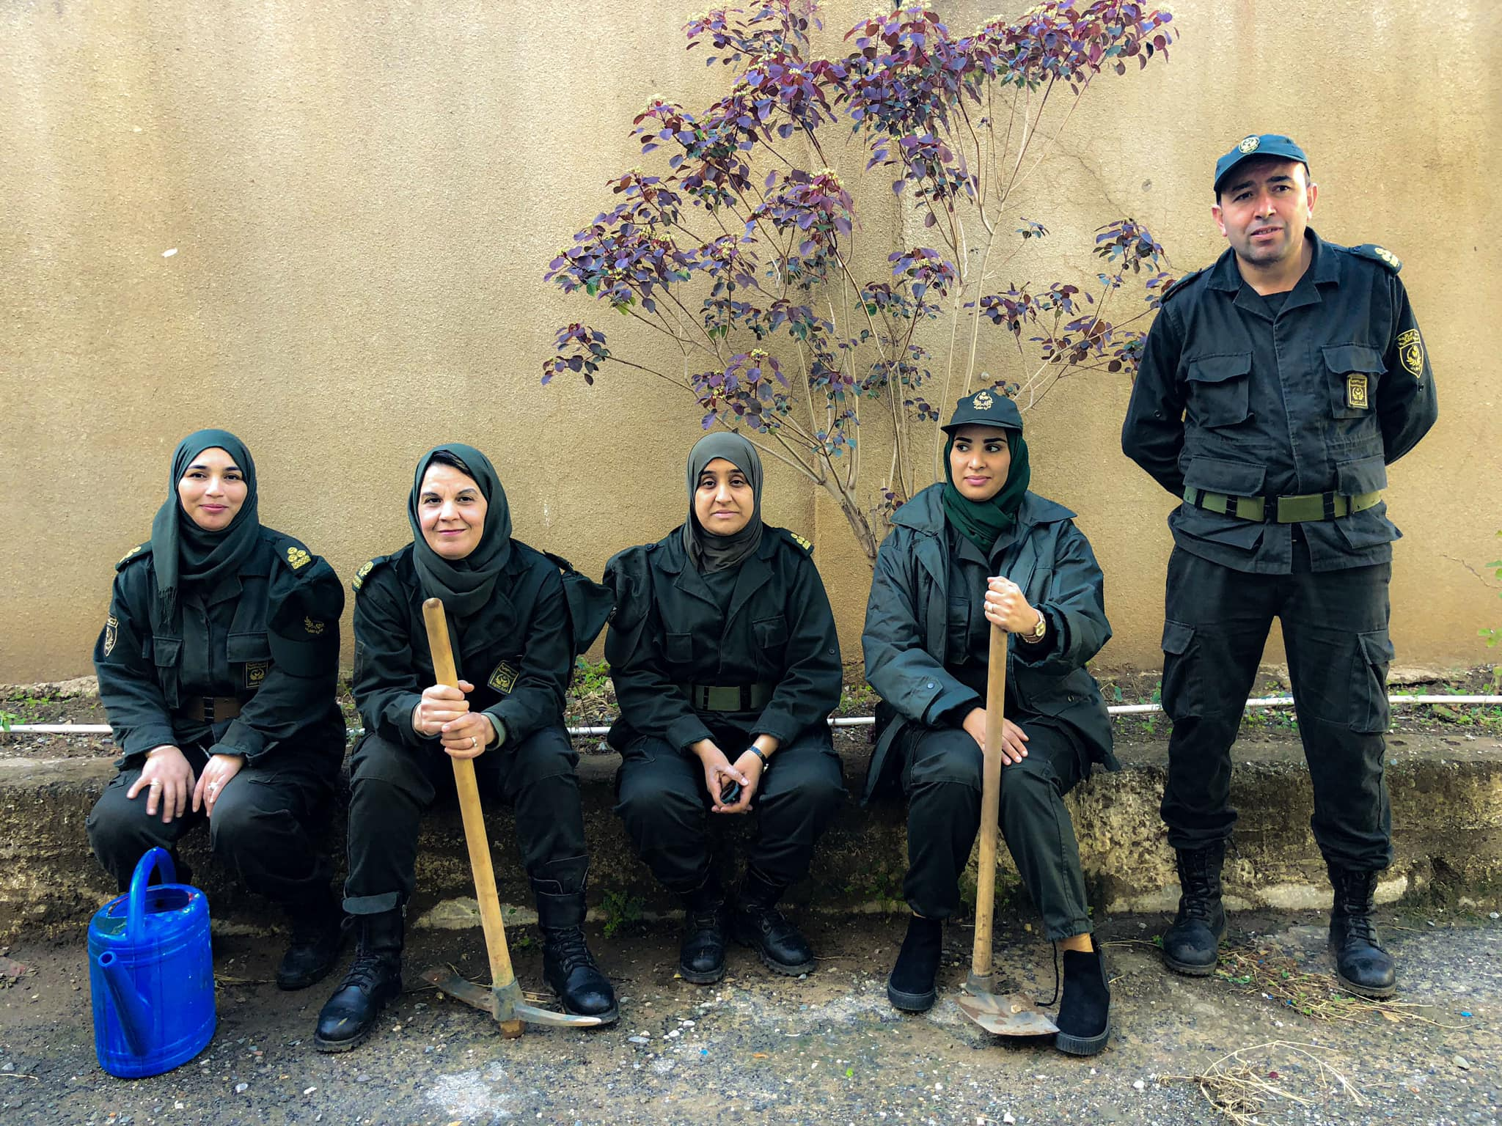

Slide 55
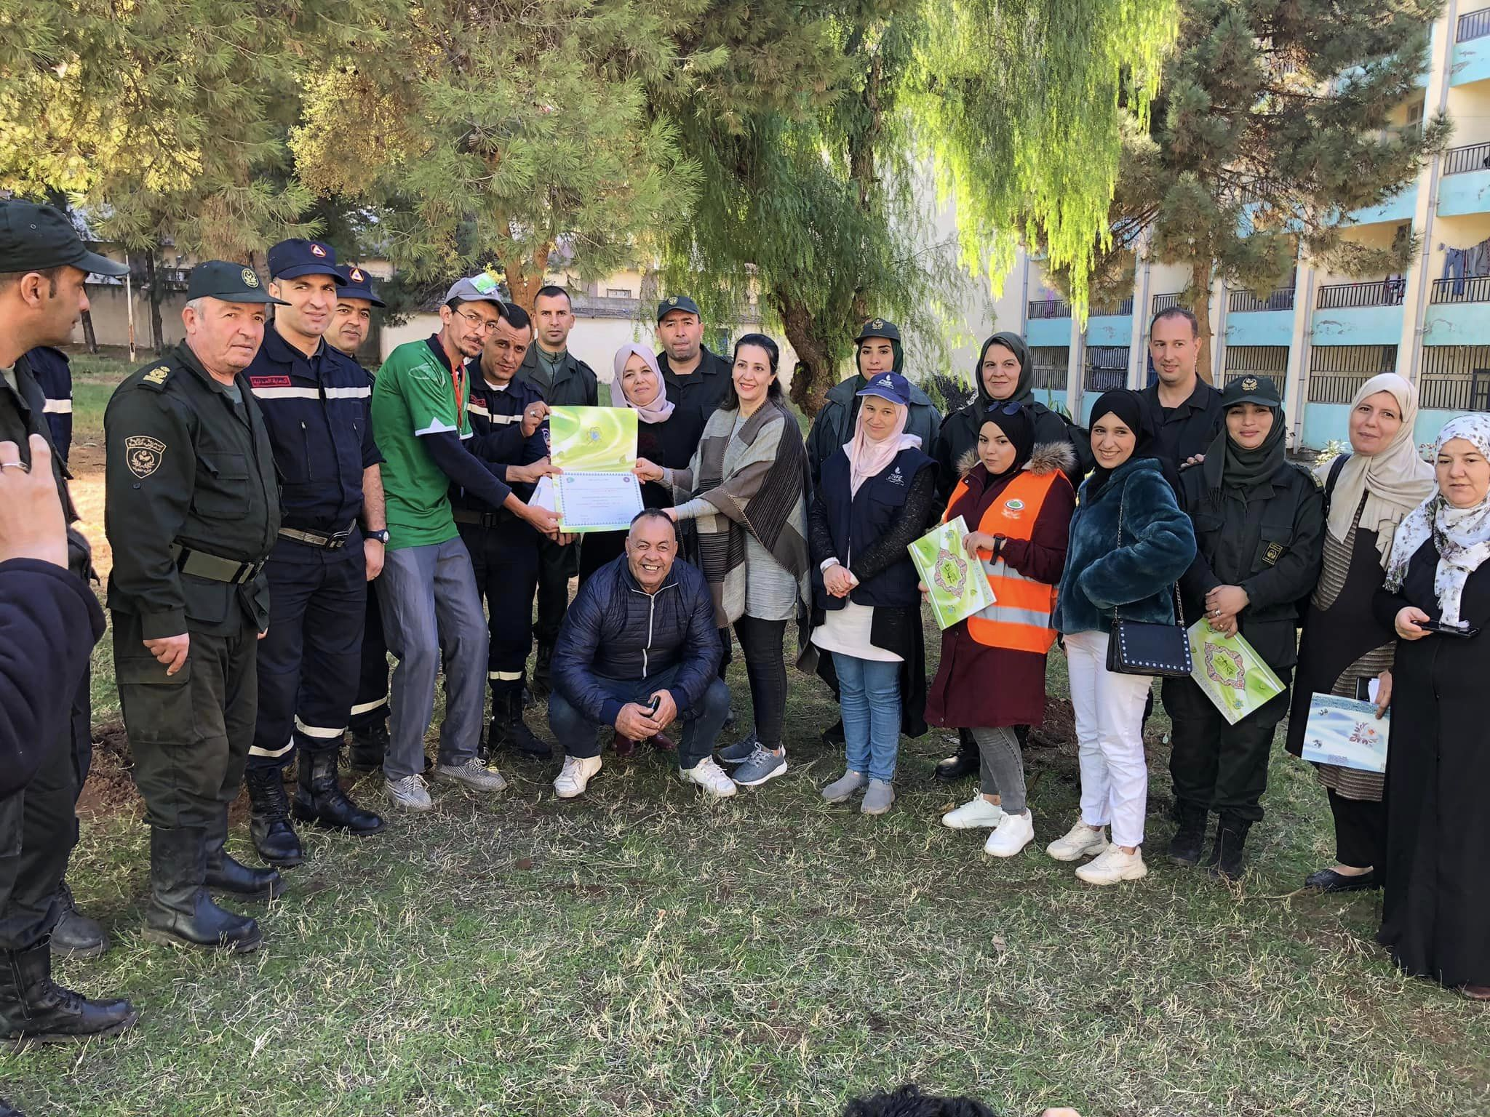

Slide 56
جامعة الشهيد حمة لخضر- الوادي-
أشرف على عملية الغرس على مستوى الجامعة السيد مدير الجامعة السيد البروفيسور عمر فرحاتي باشراك النوادي العلمية: بصمة أمل، فضاء الابداع، السراج المنير، المواهب الاعلامية والمنظمة الوطنية للطلبة الأحرار و باشرك محافظة الغابات لولاية الوادي مع تنظيم حملة نظافة ونشاط توعوي حول أهمية التشجير والمحافظة على المحيط.

Slide 57
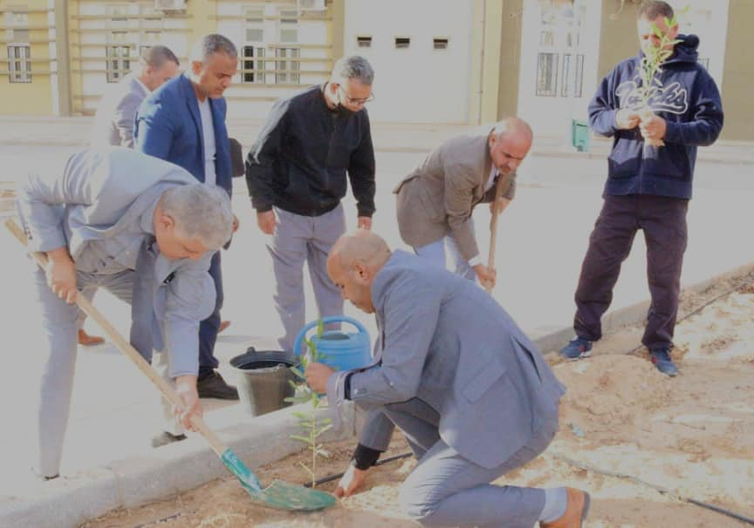

Slide 58
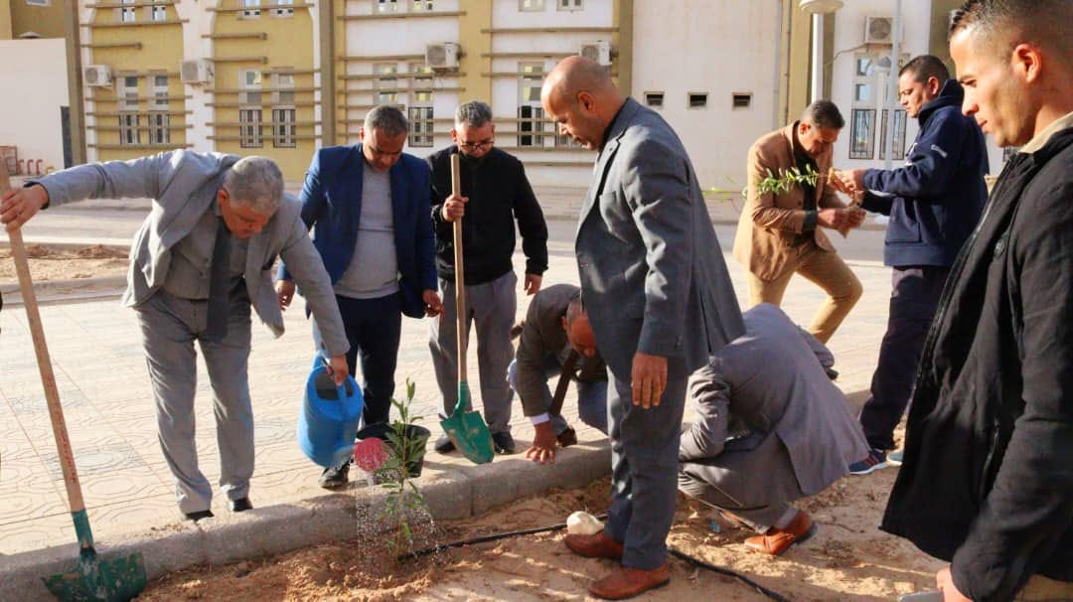

Slide 62
المدينة الجامعية باب الزوار
عملية تشجير واسعة على مستوى الجامعة ومديرية الخدمات جزائر شرق بإشراف اطارات الجامعة ومديرة الخدمات الجامعية باشراك النوادي : نادي النخبة والنادي الأخضر ونادي biology's spirit ، وبمساهمة مؤسسة تنمية المساحات الخضراء لولاية الجزائر والهيئات المحلية الدرك الوطني، الأمن الوطني ، الحماية المدنية بالتنسيق مع محافظة الغابات وبلدية باب الزوار.

Slide 77
جامعة أم البواقي
غرس شجيرات على مستوى الجامعة بإشراف المدير الفرعي للأنشطة العلمية والثقافية والرياضية باشراك النادي العلمي:GREEN ECO STAR مع تنظيم حملة نظافة ونشاط توعوي حول أهمية التشجير والمحافظة على المحيط.

Slide 87
المدينة الجامعية غرداية
تمت عملية غرس واسعة على مستوى الجامعة ومديرية الخدمات الجامعية غرداية بإشراف اطارات الجامعة و الخدمات الجامعية وذلك باشراك النوادي العلمية : نادي النشاطات العلمية والتكنولوجية، نادي الهواء الطلق ، نادي أصدقاء البيئة، نادي الابداع السياحي والبيئي، بالتنسيق مع محافظة الغابات حيث تمت حملة التشجير في دفعات مبرمجة تزامنا مع الاحتفالات بالأيام والاعياد الوطنية خاصة منها:
- احياء اليوم الوطني للشهيد 18 فيفري و24 فيفري ذكرى تأميم المحروقات
- احياء ذكرى عيد النصر 19 مارس
- الاحتفال بدخول فصل الربيع وضرورة التوعية بأهمية حماية البيئة والتشجير والتنوع البيولوجي والصحة.

Slide 93
جامعة سعيدة
غرس على مستوى الجامعة بإشراف إطارات الجامعة و إشراك النوادي العلمية في عملية الغرس نادي الإتحاد العلمي للغات:GREEN ECO نادي الركن الاقتصادي ، نادي النخبة ، نادي biology's spirit ) نادي البيئة والتنمية المستدامة، نادي رواد المستقبل و بالتنسيق مع محافظة الغابات لولاية سعيدة.

Slide 103
المدينة الجامعية البليدة
عملية التشجير على مستوى جامعة البليدة ومديرية الخدمات البليدة العفرون باشراف اطاراتها وباشراك الكشافة الاسلامية الجزائرية والنادي العلمي شعلة الاعلام الأحرار ونادي سفراء الاعلام والاتحاد العام للطلبة الجزائريين وتجمع الطلبة الجزائريين لجنة المصلى، وبمساهمة الجمعية الوطنية لتطوير الخروب بالتنسيق مع محافظة الغابات لولاية البليدة، مع تنظيم معرض تحسيسي حول أهمية المساحات الخضراء حافظة الغابات البليدة.

Slide 121
مديرية الخدمات الجامعية جيجل
تمت عملية الغرس على مستوي الإقامات الجامعية تحت اشراف مدير الخدمات الجامعية بالتنسيق مع مصالح محافظة الغابات، و إشراك التنظيمات الطلابية، جمعية الرؤية لترقية الشباب وحماية الطفولة النادي الإيكولوجي للإقامة، عمال الإقامة طالبات وطلبة الإقامات، مع تنظيم يوم تحسيسي توعوي حول طرق حماية البيئة والحفاظ على الفضاءات الخضراء.

Slide 132
المدينة الجامعية سطيف
غرس واسعة على مستوى جامعة محمد لمين دباغين سطيف 02 و المدرسة العليا للأساتذة وكذا مديرية الخدمات الجامعية الهضاب باشراف اطاراتها وموظفيها وعمال المديرية الفرعية للوسائل و الصيانة، وباشراك النادي الأخضر وعلوم الأرض التابع للمدرسة وجمعية الوفاء لمرضى سرطان الثدي لبلدية العلمة ، والهلال الأحمر الجزائري مع افتتاح فضاء أخضر يسيره النادي الأخضر ، في عملية الغرس بالتنسيق مع مصالح الغابات العلمة و الشركات الخاصة مع حملة تحسيسية حول البيئة .

Slide 142
المدرسة العليا للأساتذة ورقلة
تمت حملة التشجير على مستوى المدرسة العليا للأساتذة ورقلة بإشراف مدير المدرسة واطاراتها وباشراك النوادي : النادي الأخضر ونادي العلوم الطبيعة في عملية الغرس.

Slide 157
جامعة غليزان
تمت عملية غرس الأشجار على مستوى جامعة غليزان بإشراف المدير الفرعي للنشاطات وباشراك الأسرة الجامعية والنوادي العلمية: نادي كفاءة وعلي منجلي للحقوقيين، وطلبة قسم التاريخ والحقوق ومنظمة الصوت ونادي الوطني للطلبة الجزائريين وGenitechشباب المستقبل، نادي النجوم TECHIDEIA

Slide 168
المركز الجامعي النعامة
تمت عملية غرس الأشجار على مستوى المركز الجامعية النعامة بإشراف إطارات وموظفين ومشاركة الكشافة الجزائرية الإسلامية، الهلال الأحمر الجزائري، المنظمة الوطنية للبيئة والمواطنة، النادي العلمي لقسم علوم الطبيعة والحياة، النادي الإعلامي الصاعد، نادي البناء والعمران، بالمنظمة الطلابية الجزائرية الحرة بالتنسيق مع مصالح الغابات ،كما تخللتها حملة تحسيسية وتوعوية بمناسبة الإحتفال باليوم العالمي للشجرة المصادف 21مارس 2023

Slide 175
المركز الجامعي إليزي
تمت عملية غرس الأشجار على مستوى المركز الجامعية إليزي بإشراف إطارات وموظفين ومشاركة النادي العلمي لقسم علوم الطبيعة والحياة ونادي الإعلامي الصاعد وبالتنسيق مع مصالح الغابات لولاية اليزي

